Slide 1




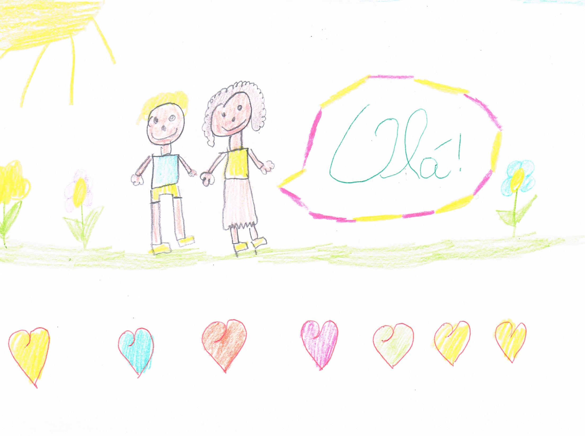






Tere
Hello
Bonjour
Image/video/…
Γειά σου( giasou)
Olá
Dober dan

Slide 2
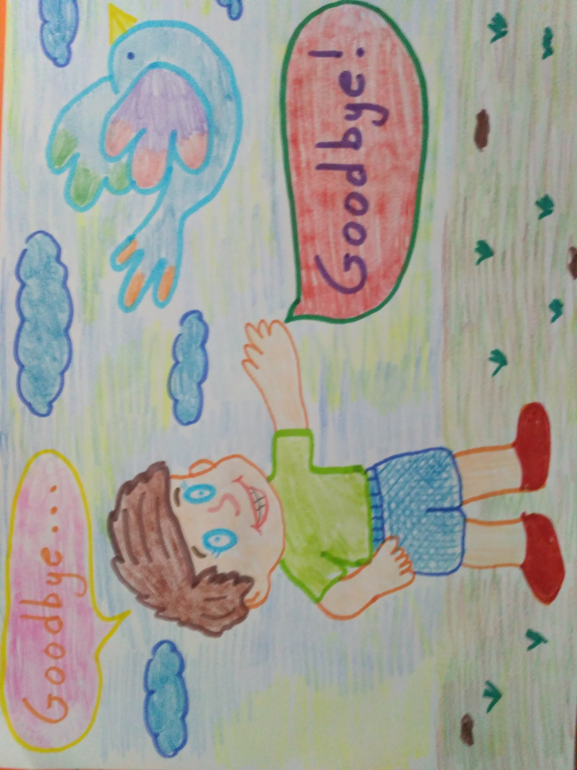
Nägemiseni
Good bye
Au revoir
Image/video/…
Αντίο(adio)
Adeus
Nasvidenje

Slide 3

Rõõmustav tutvuda
Nice to meet you
heureux de vous rencontrer
Image/video/…
Χαίρομαι για τη γνωριμία(Herome gia tin gnorimia)
Prazer em conhecer-te
Me veseli, da sva se spoznala!

Slide 4

Tere tulemast
You are welcome
Vous êtes les bienvenus
Image/video/…
Είστε ευπρόσδεκτος (Este efprosdektos)
Sejam bem-vindos
Dobrodošli

Slide 5
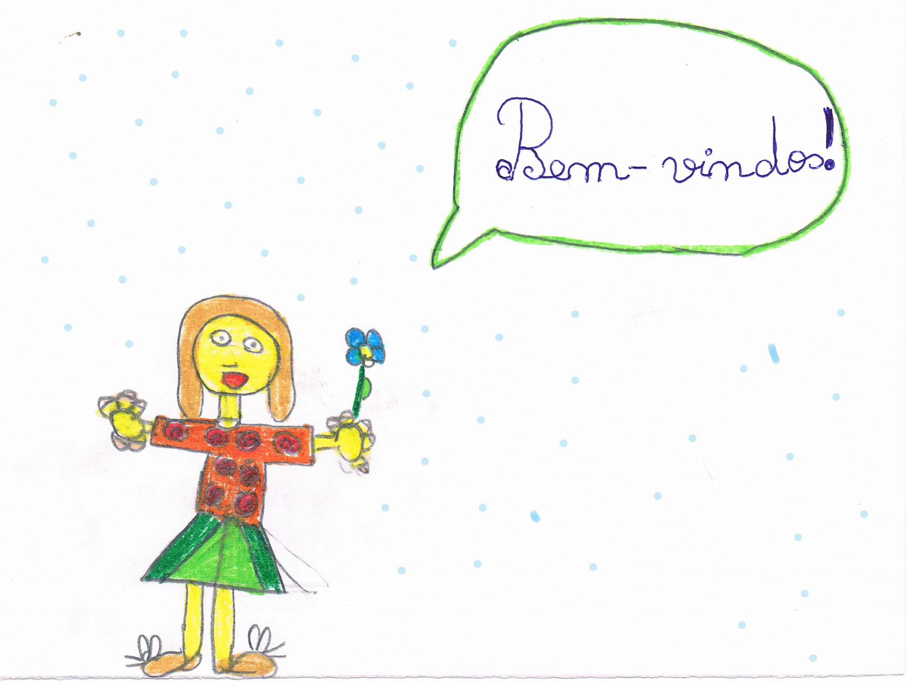
Tere tulemast
Welcome
Bienvenu
Image/video/…
Καλωσορίσατε (Kalosorisate)
Bem-vindo
Dobrodošli

Slide 6
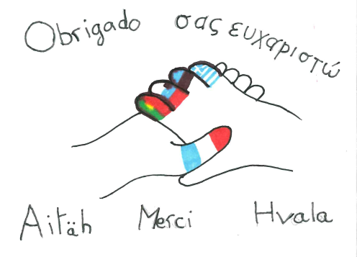
Aitäh
Thank you
Merci
Ευχαριστώ (Efxaristo)
Obrigado/a
Hvala

Slide 7
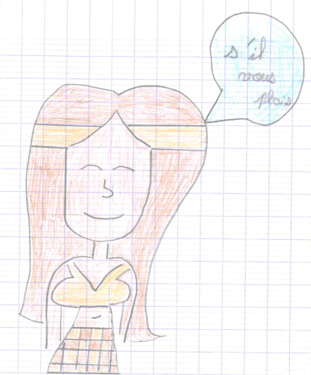
Palun
Please
S’il vous plait
S’il vous plait
Παρακαλώ (Parakalo)
Por favor
Prosim

Slide 8
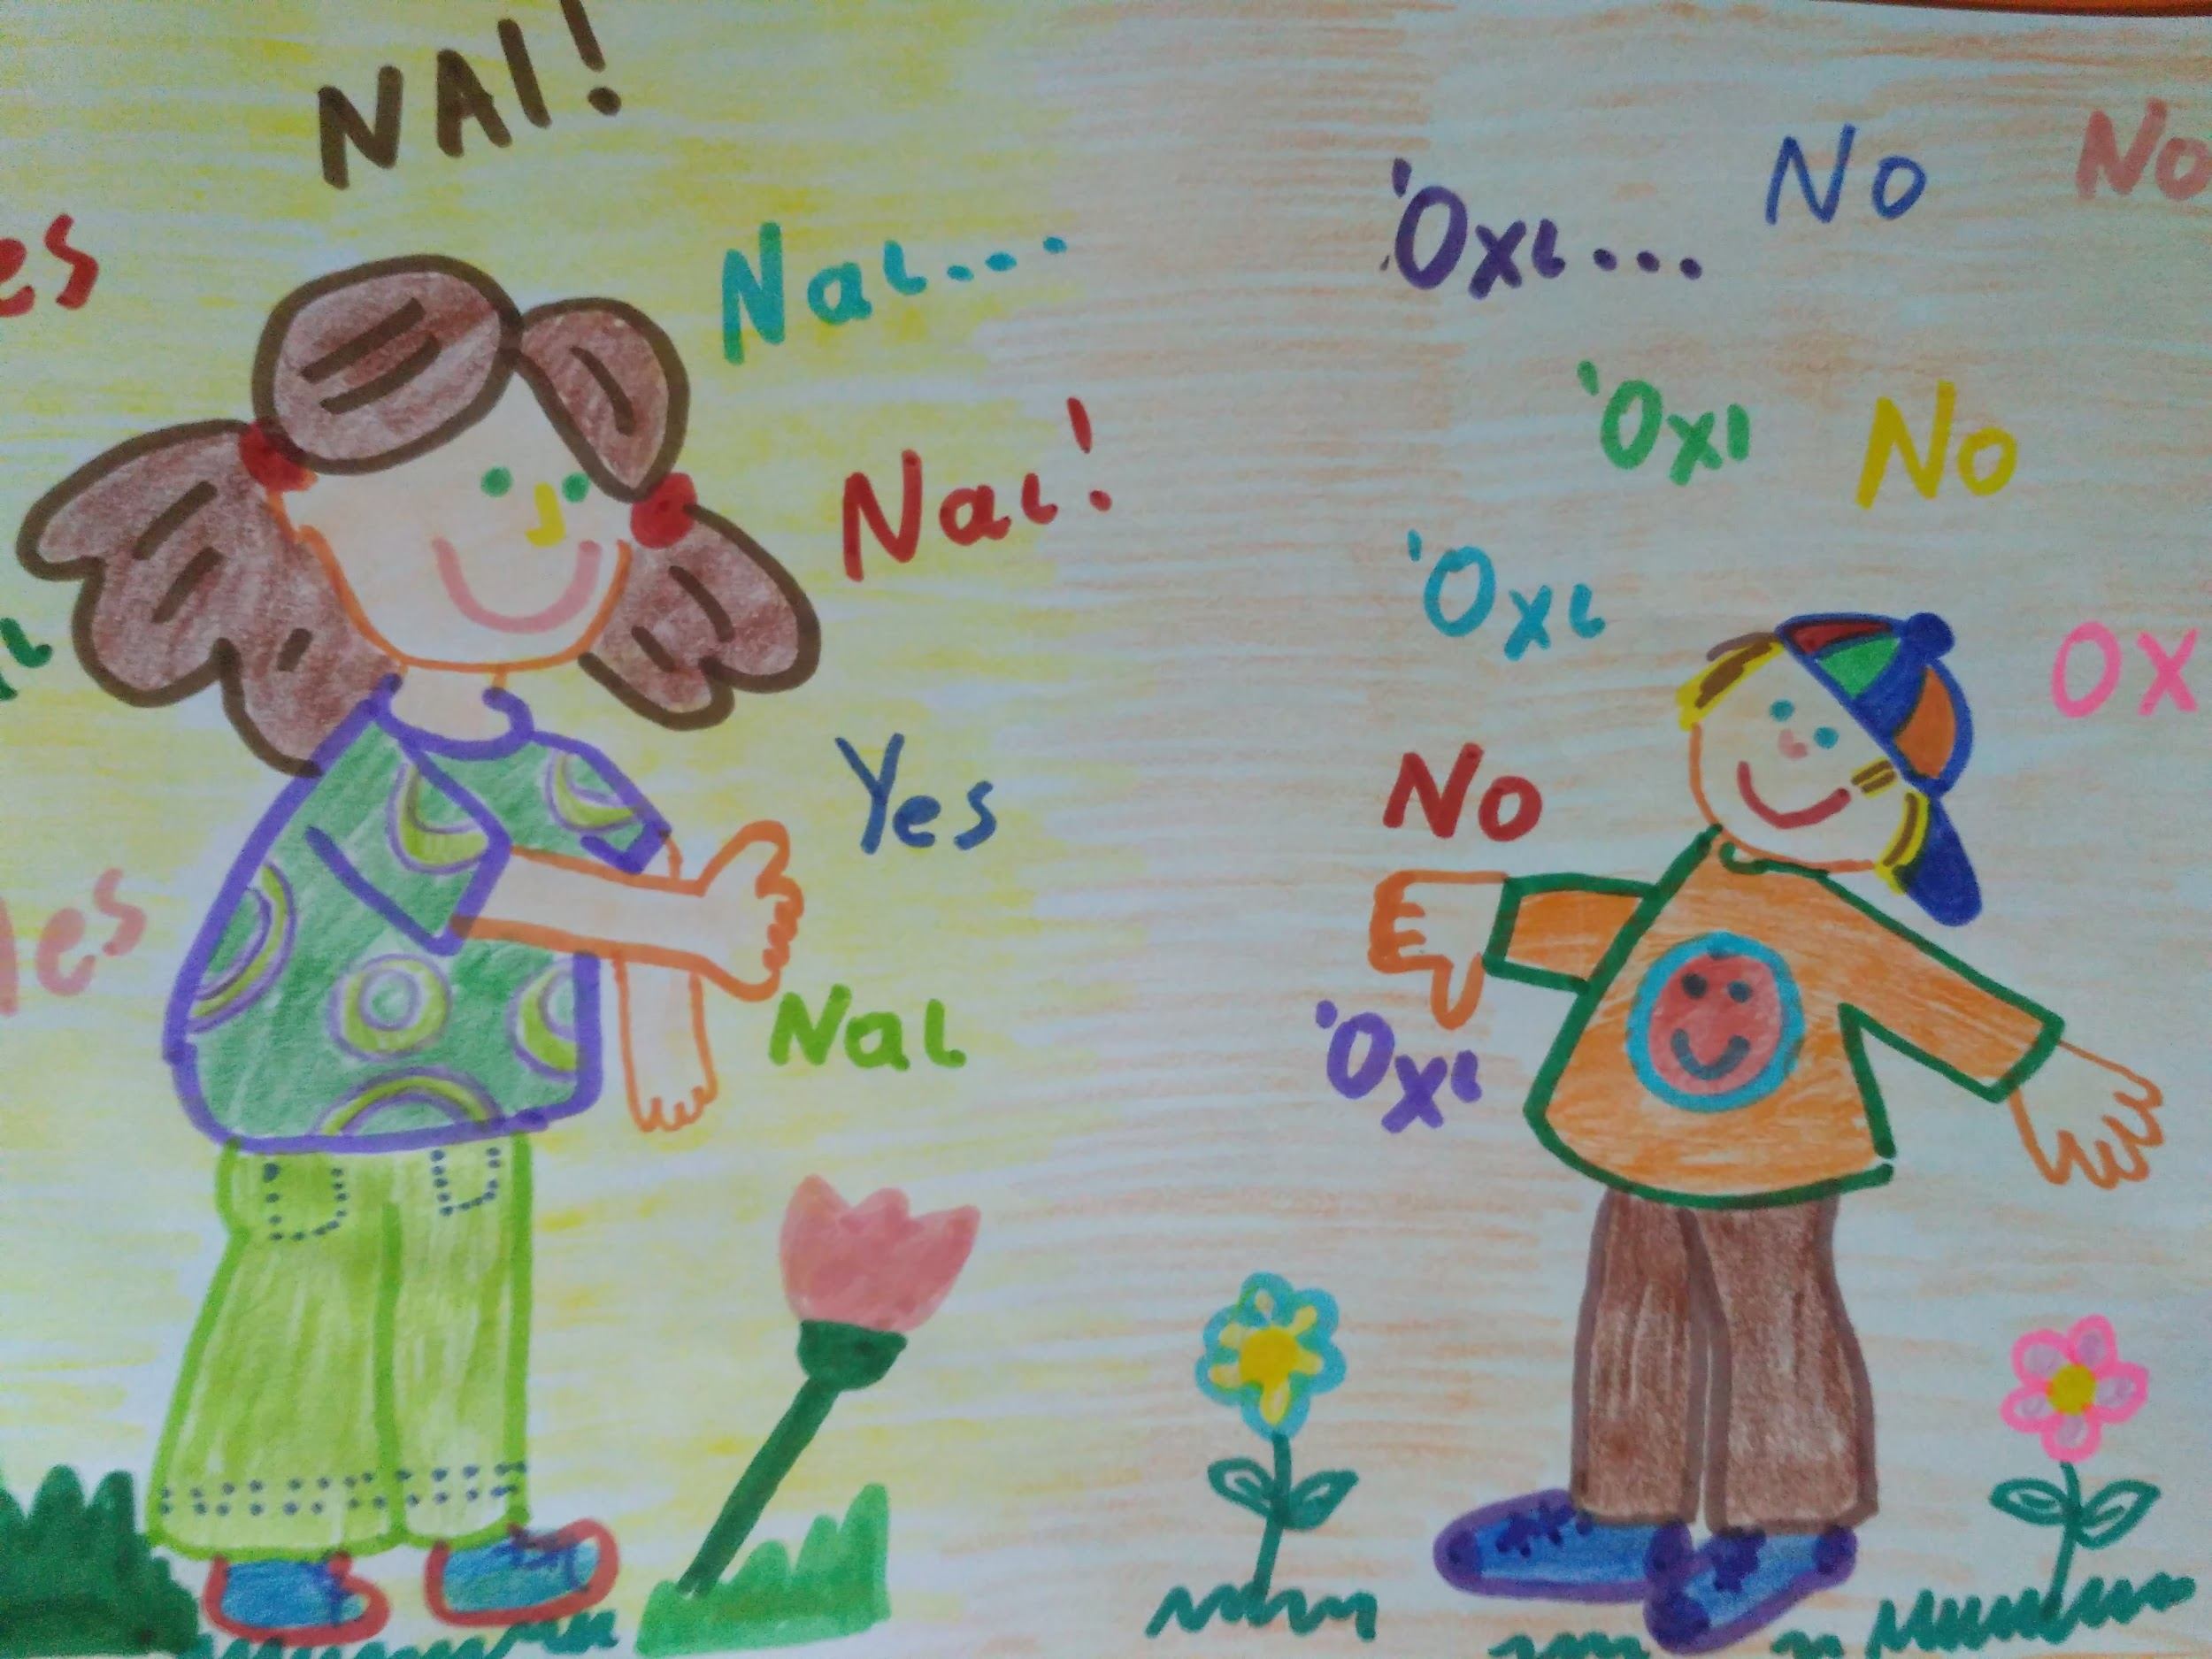
Jah
Yes
oui
Image/video/…
Ναι (Ne)
Sim
Da

Slide 9
Ei
No
Non
Image/video/…
Όχι (oxi)
Não
Ne

Slide 10
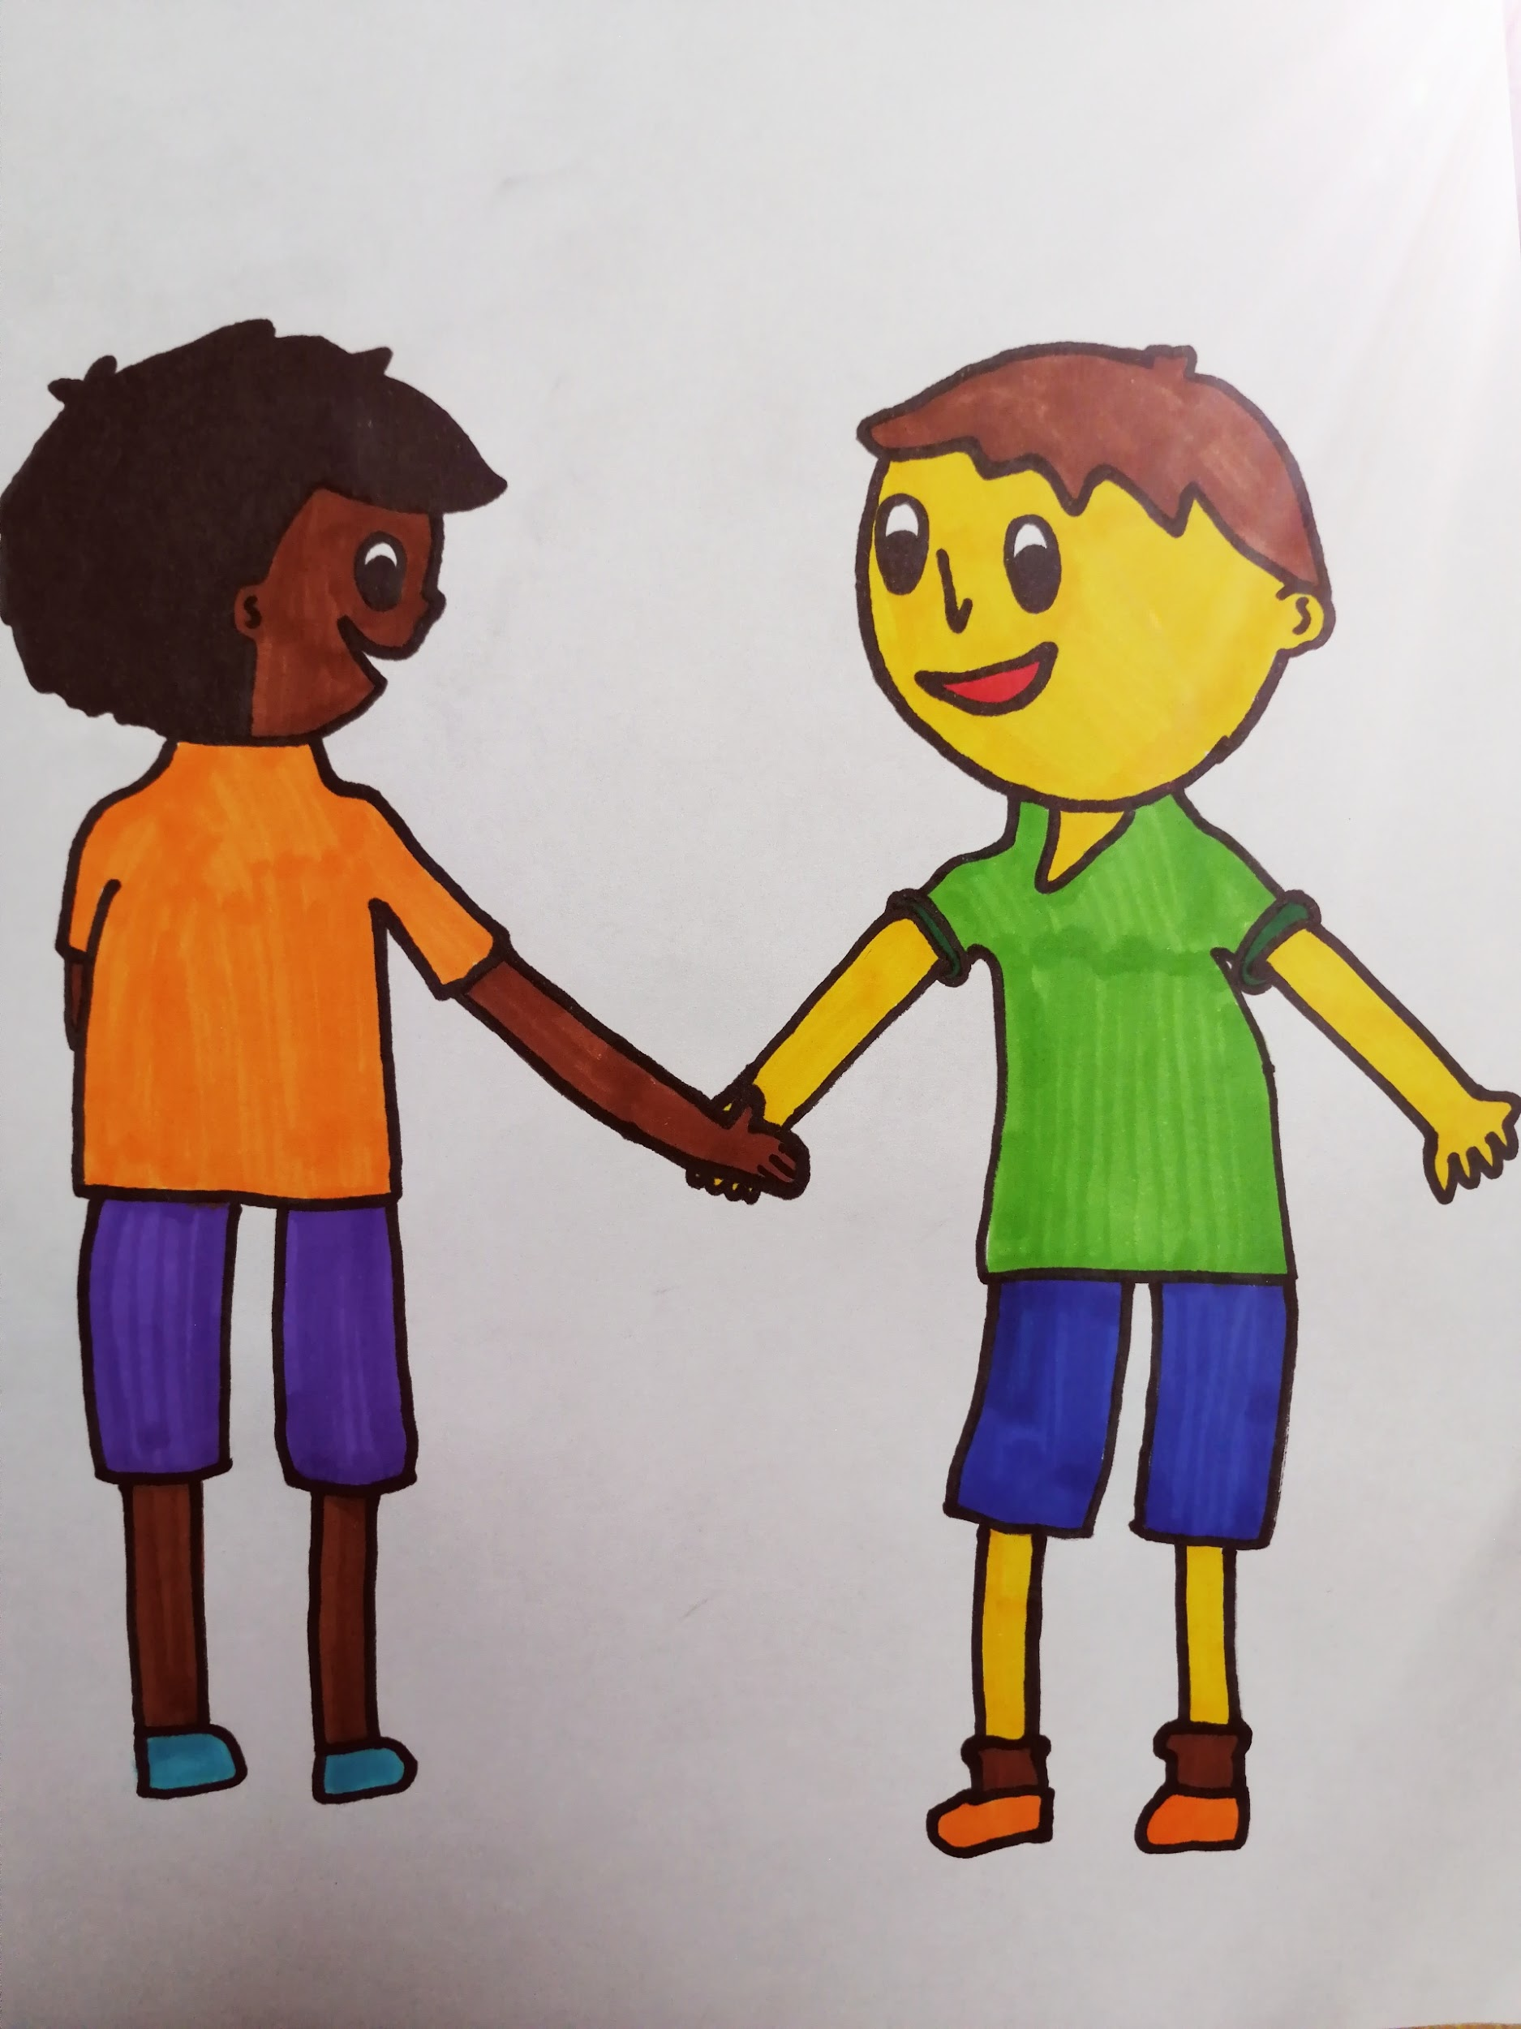
QZjeH*IJXcyqnNphhT#b)!4l
Kuidas läheb?
How are you?
Comment allez-vous ?
Image/video/…
Πώς είσαι; (Pos ise?)
Como estás?
Kako si?

Slide 11
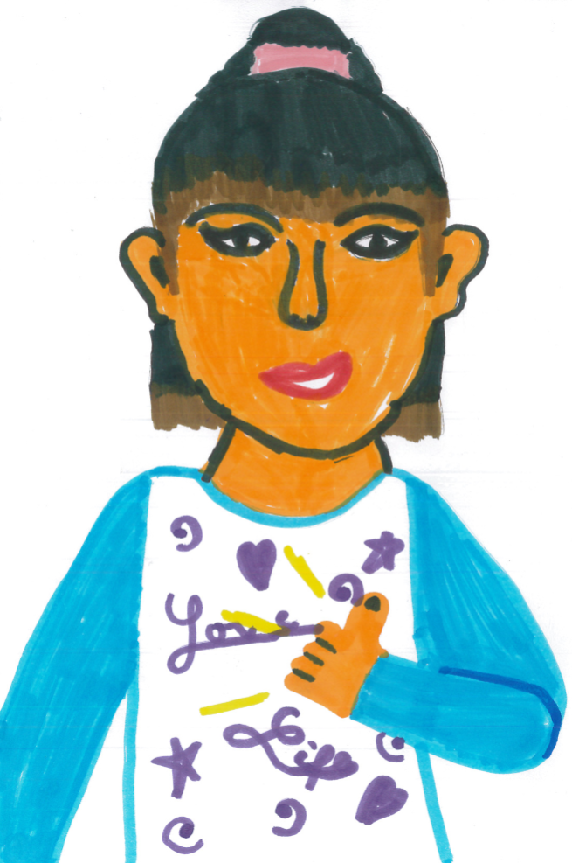
Kõik on hästi
I am fine
Je vais bien
Image/video/…
Είμαι καλά (Ime kala)
Eu estou bem
Dobro sem.

Slide 12
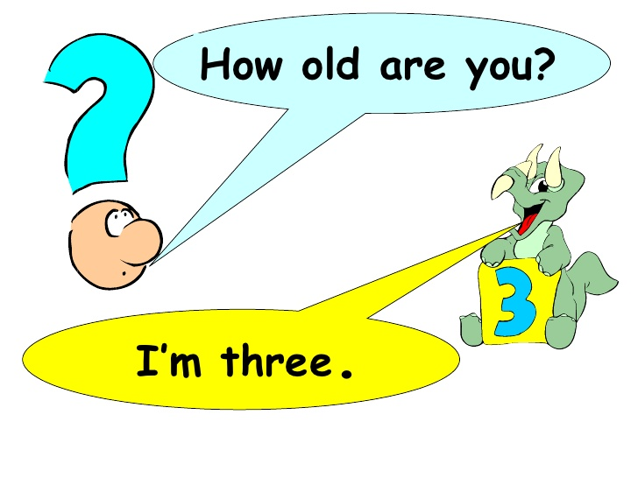
Kui vana sa oled?
How old are you?
Quel âge as-tu ?
Image/video/…
Πόσο χρονών είσαι(Pia ine i ilikia sou?)
Quantos anos tens?
Koliko si star?

Slide 13
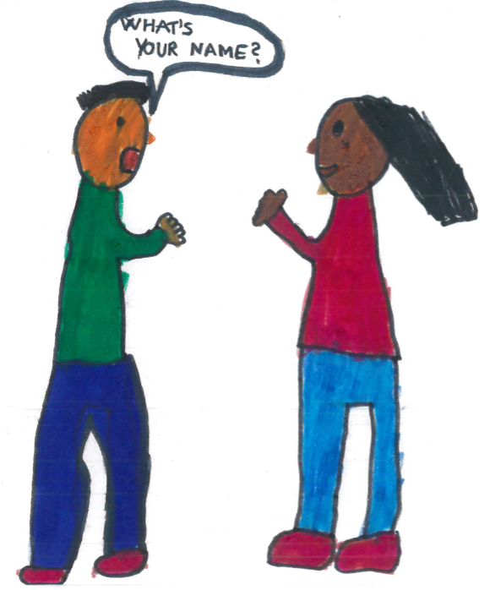
Mis on sinu nimi?
What is your name?
Quel est ton nom ?
Image/video/…
( Πώς σε λένε; Pos se lene?)
Qual é o teu nome?
Kako ti je ime?

Slide 14
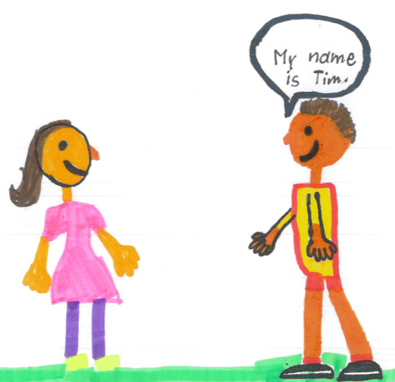
Minu nimi on...
My name is
Mon nom est
Image/video/…
Με λένε… (Me lene…)
O meu nome é
Ime mi je…

Slide 15
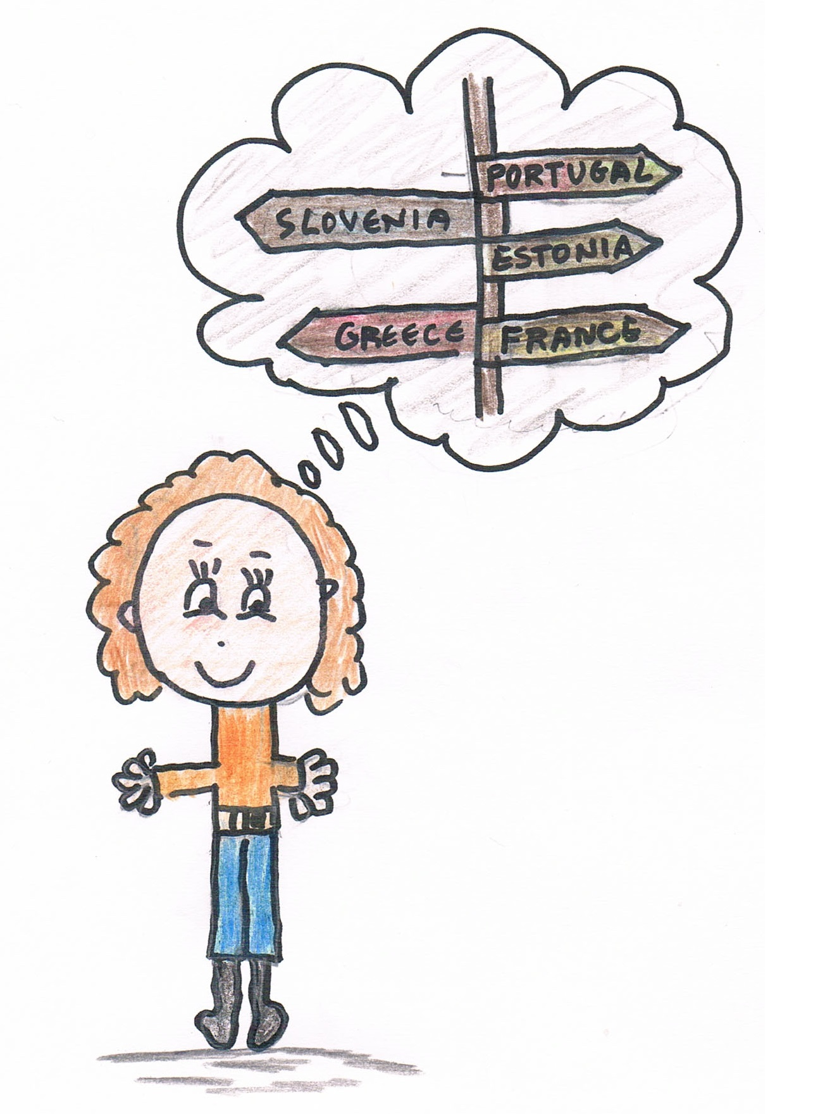
Kust kohast sa pärit oled?
Where do you come from?
D’où viens-tu ?
Image/video/…
Από πού είσαι; (Apo pou ise?)
De onde és?
Od kod prihajaš?

Slide 16
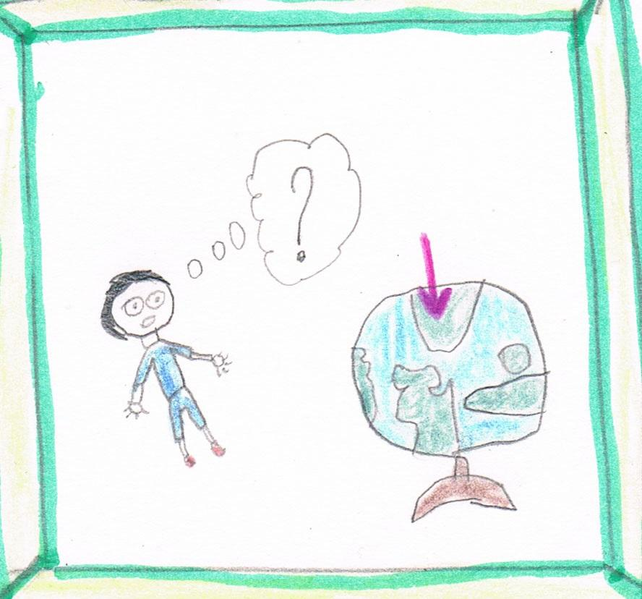
Ma olen pärit...
I am from
Je viens de
Image/video/…
Είμαι από …. (Ime apo..)
Eu sou de
Prihajam iz...

Slide 17
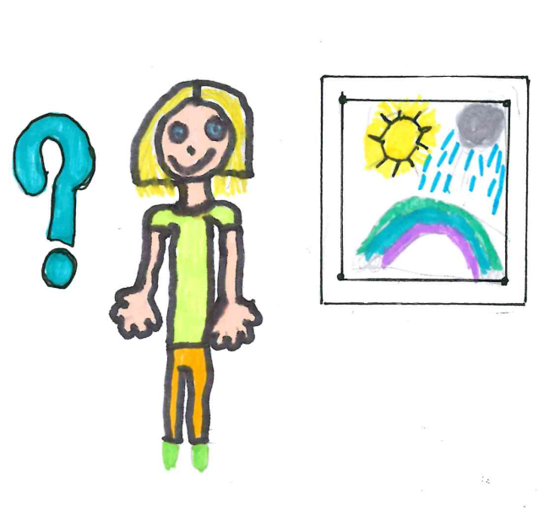
Mis on ilm?
How is the weather?
Quel temps fait-il ?
Πώς είναι ο καιρός; (Pos ine o keros?)
Como está o tempo?
Kakšno je vreme?

Slide 18
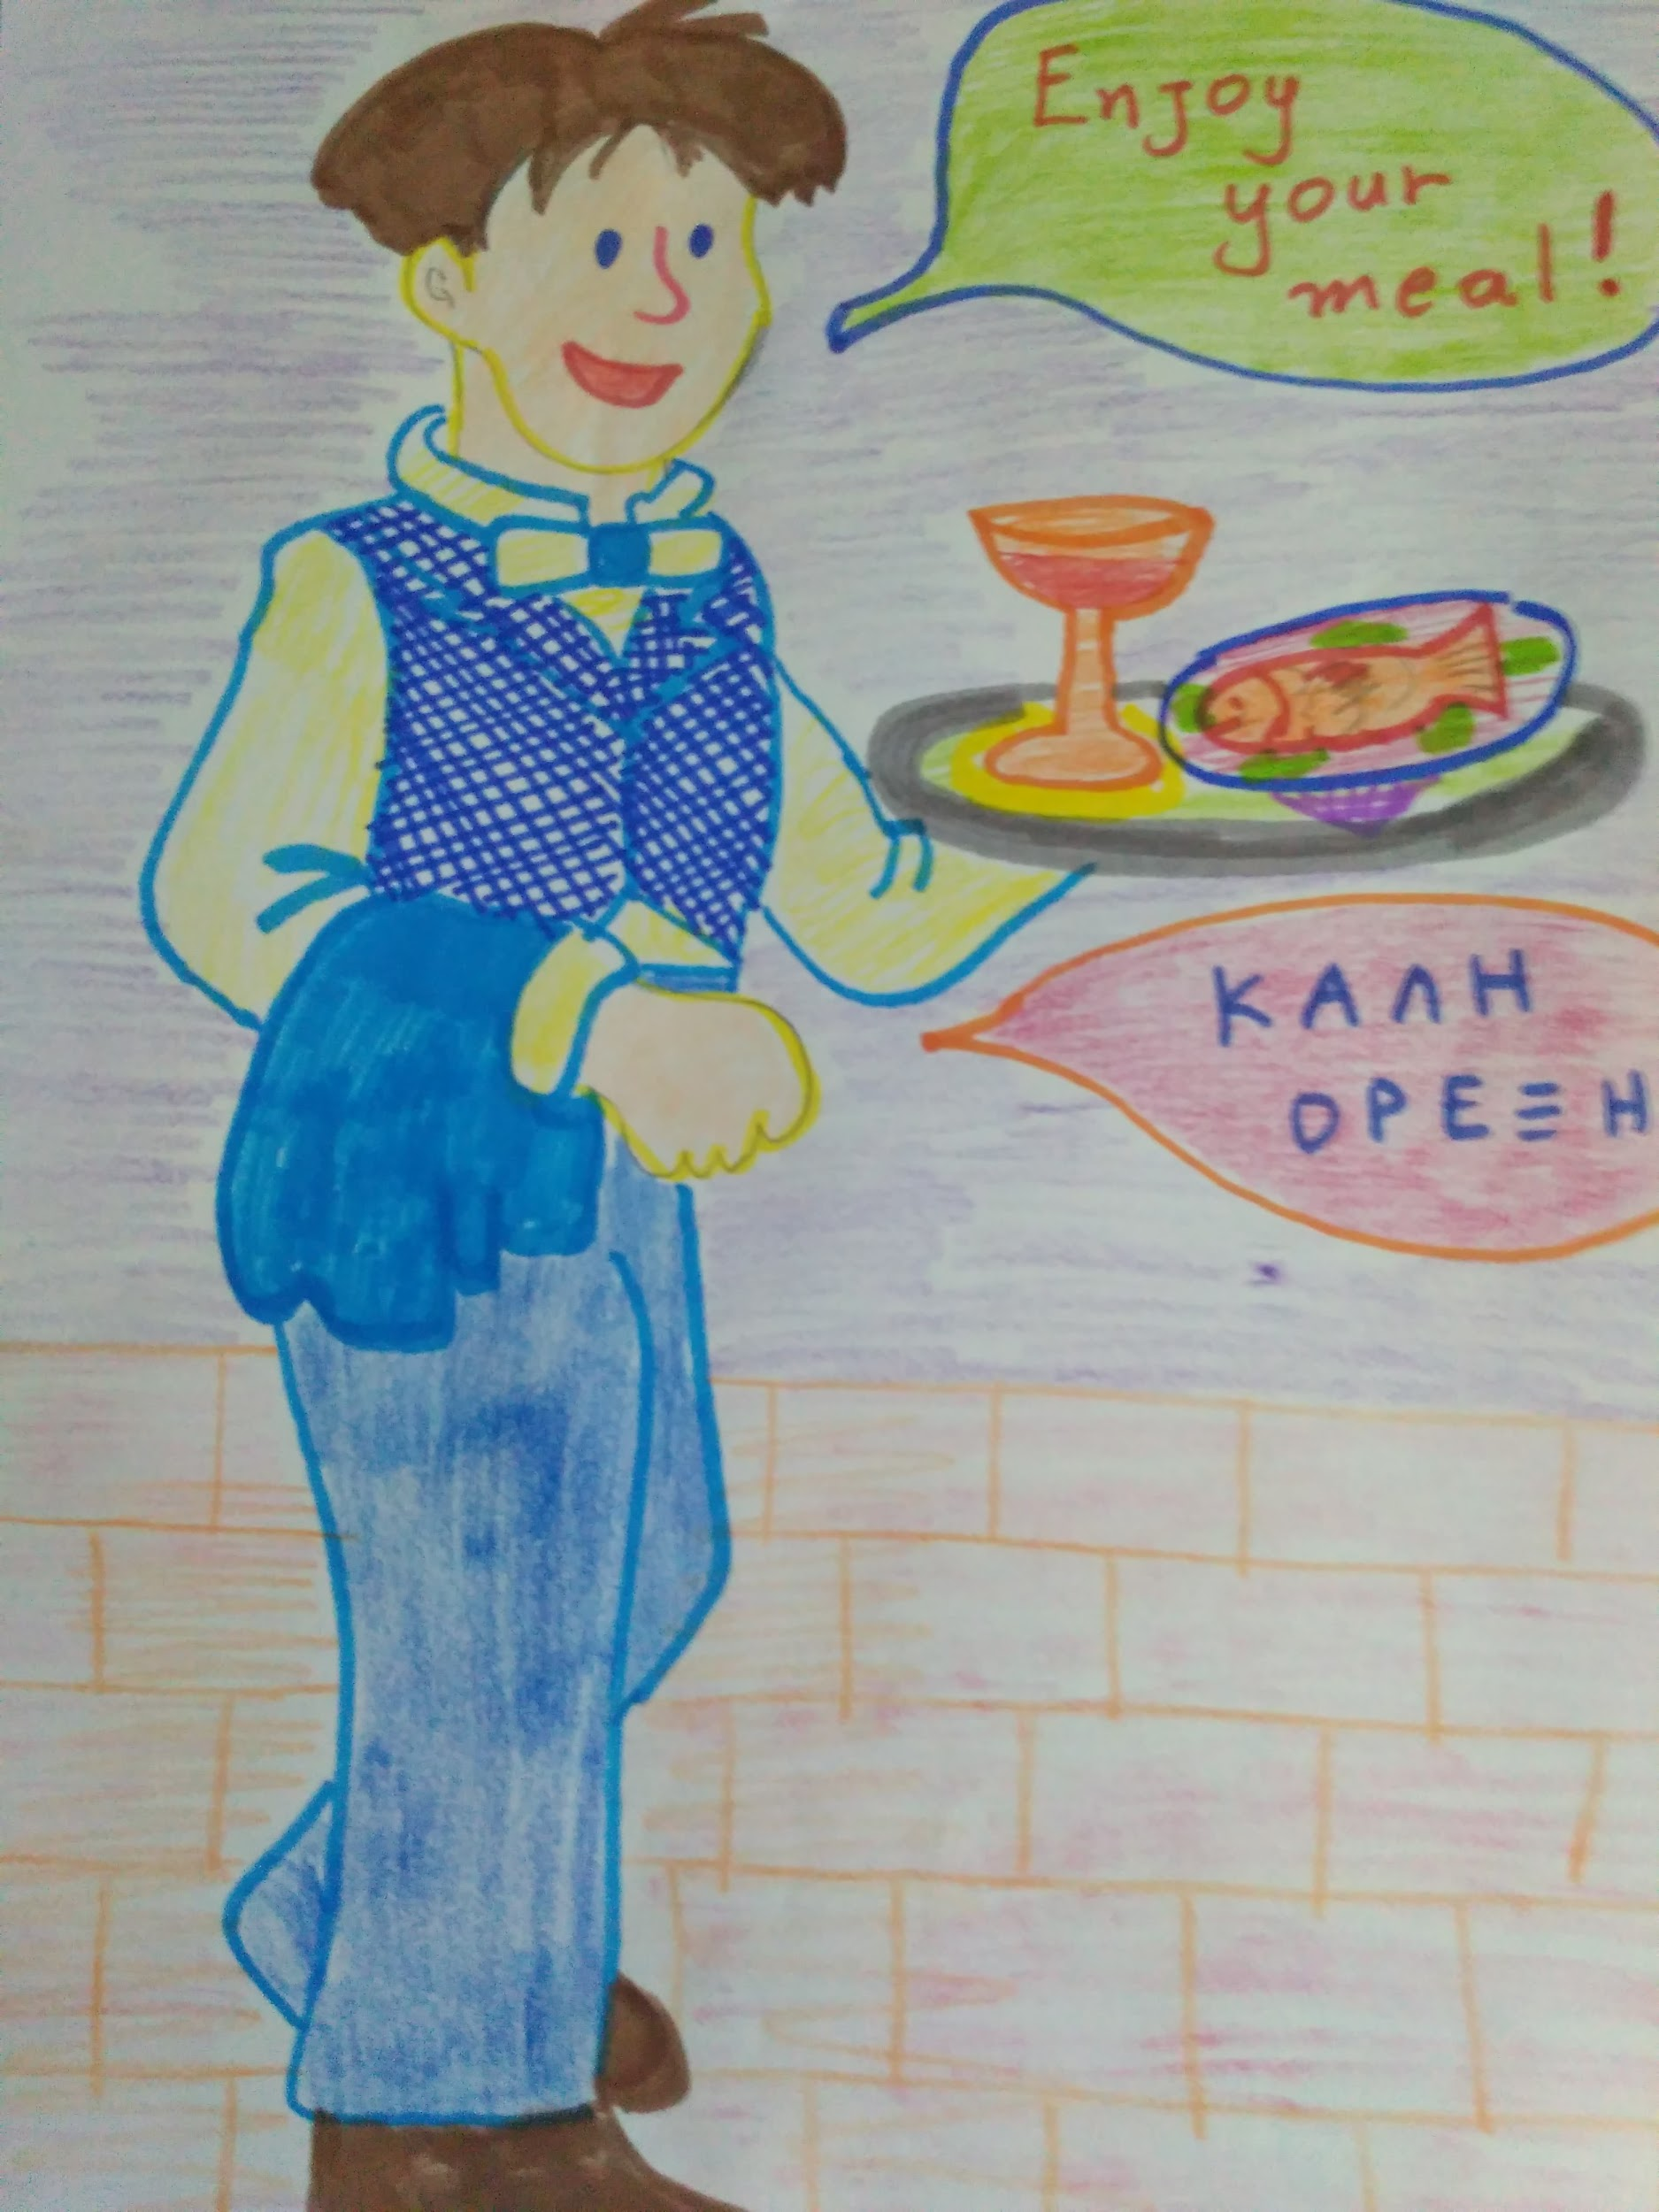
hea isu
Enjoy your meal
Bon appétit.
Image/video/…
( Καλή όρεξη Kali orexi)
Bom apetite
Dober tek

Slide 19

Värv
Paint
peinture
Image/video/…
Ζωγραφική (Zografiki)
Pintura
Barva

Slide 20
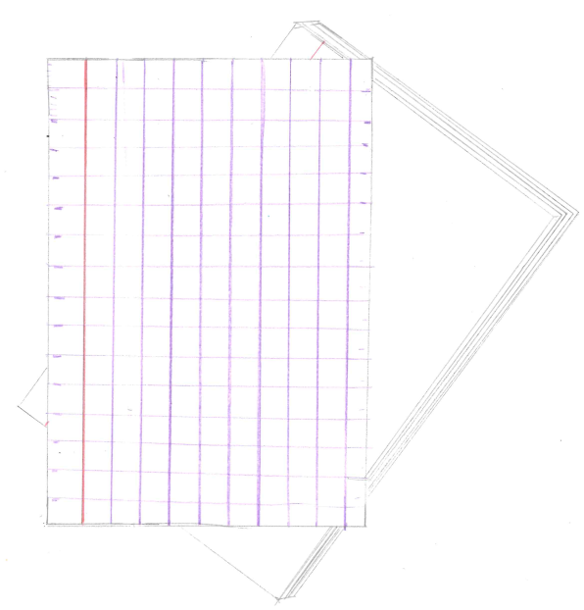
Paber
Paper
papier
Image/video/…
φύλλο χαρτιού (filo xartiou)
Papel
Papir

Slide 21
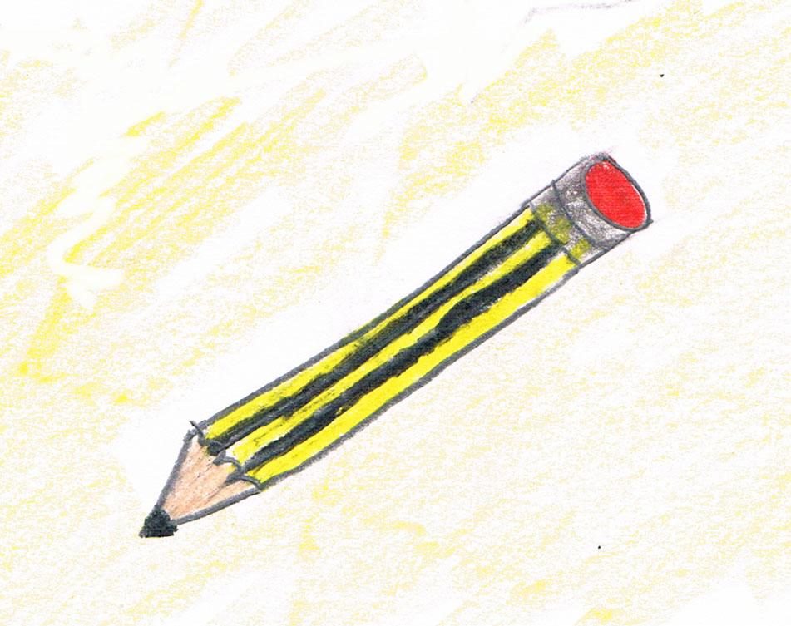
Pliiats
Pencil
crayon
Image/video/…
Μολύβι (Molivi)
Lápis
Svinčnik

Slide 22
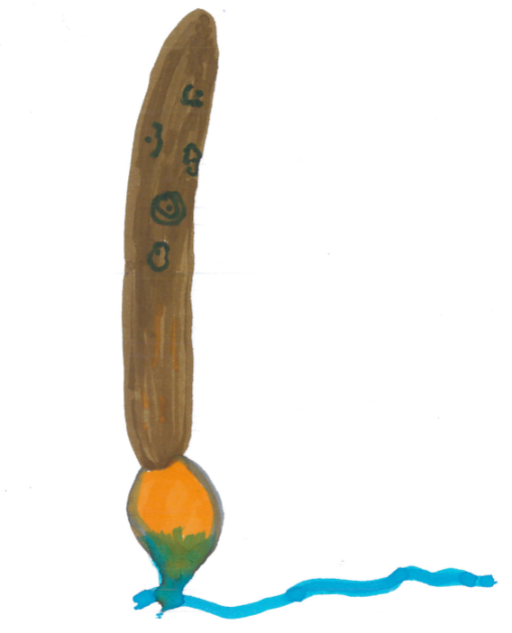
Pintsel
Brush
pinceau
Image/video/…
Πινέλο (Pinelo)
Word in portuguese
Čopič

Slide 23
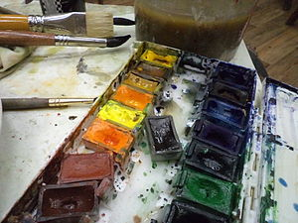
Akvarell
Watercolor
aquarelle
Image/video/…
Υδρόχρωμα (idroxroma)
Aguarela
Vodene barvice

Slide 24
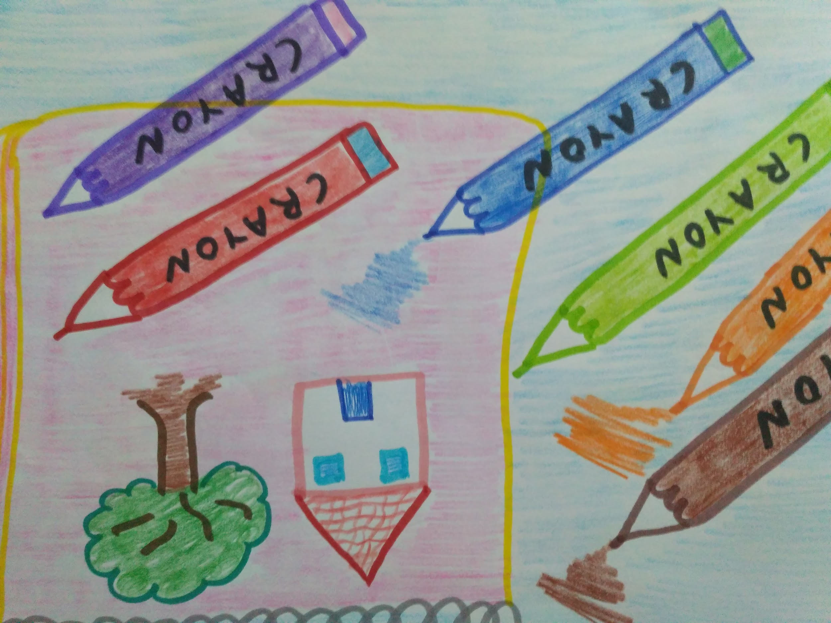
Kriitid
Chalk
craie
Image/video/…
κηρομπογιά (kirompogia)
Lápis de cera
Voščenke

Slide 25
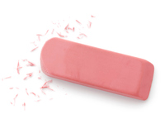
Kumm
Eraser
gomme
Image/video/…
Σβηστήρι (Svistira)
Borracha
Radirka

Slide 26

Liim
Glue
colle
Image/video/…
Κόλλα (Kolla)
Cola
Lepilo

Slide 27
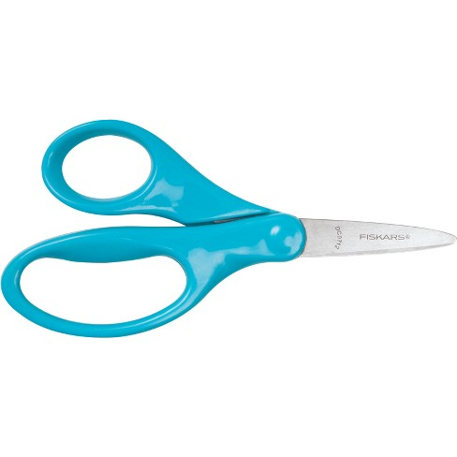
Käärid
Scissors
ciseaux
Image/video/…
Ψαλίδι (Psalidi)
Tesoura
Škarje

Slide 28
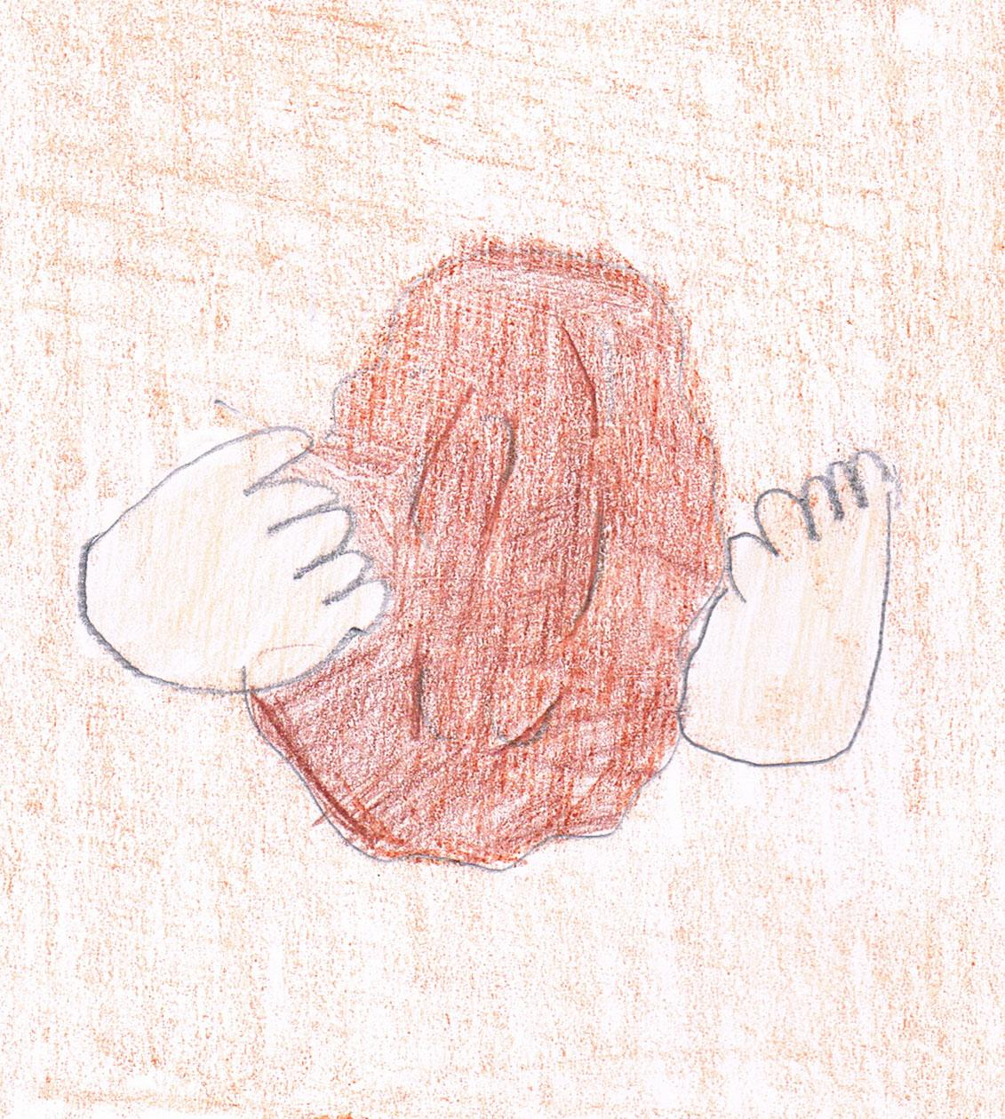
Savi
Clay
terre, argile
Image/video/…
Πηλός (Pilos)
Argila
Glina

Slide 29
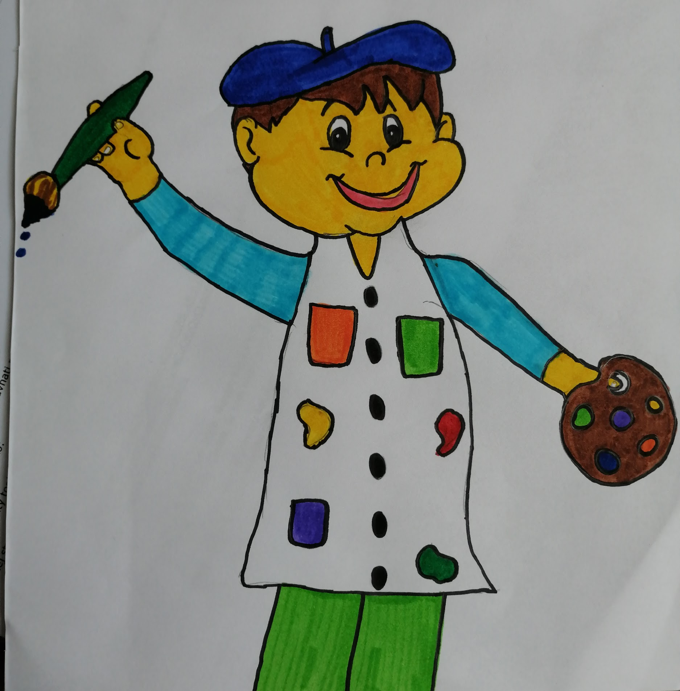
Kunstnik
Painter
peintre
Image/video/…
Ζωγράφος (Zografos)
Pintor
Slikar

Slide 30
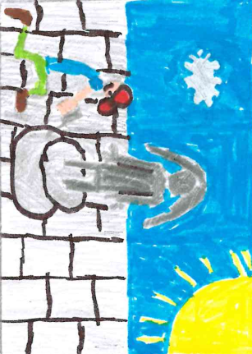
Skulptor
Sculpter
sculpteur
Image/video/…
Γλύπτης (Gliptis)
Escultor
Kipar

Slide 31
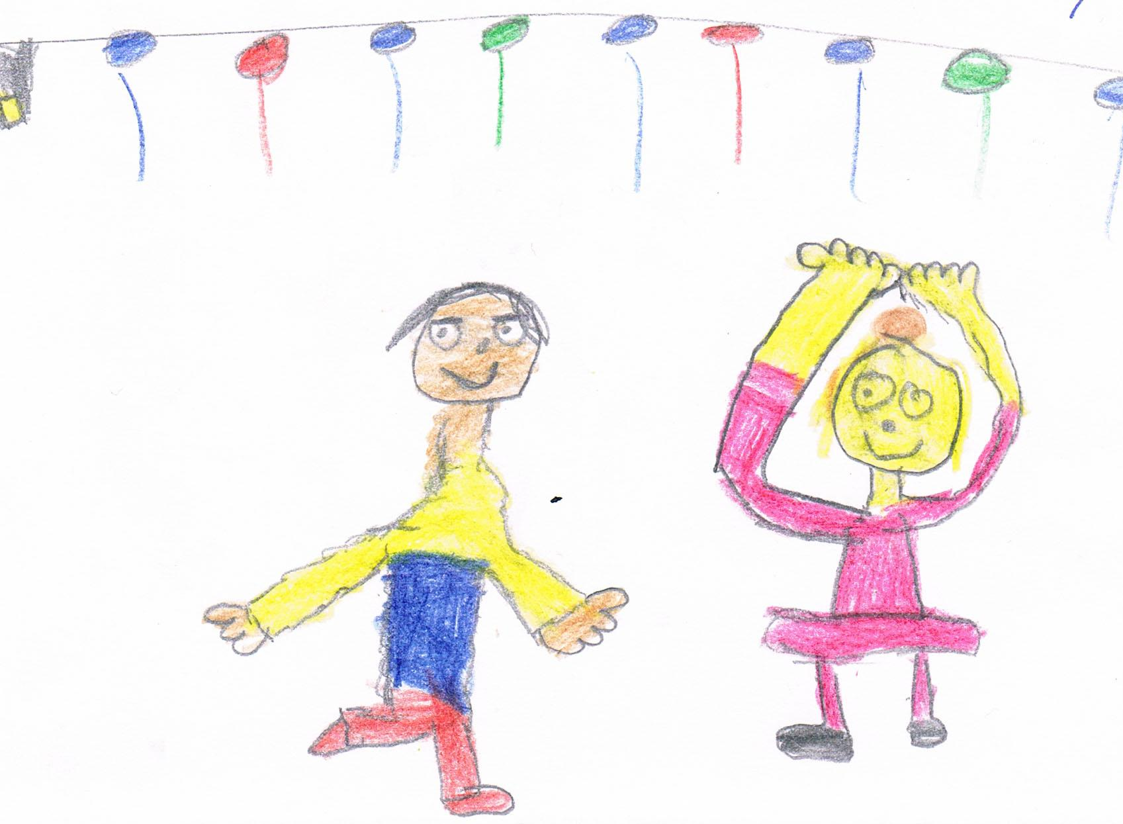
Tantsija
Dancer
danseur
Image/video/…
Χορευτής (Xoreftis)
Dançarino
Plesalec

Slide 32
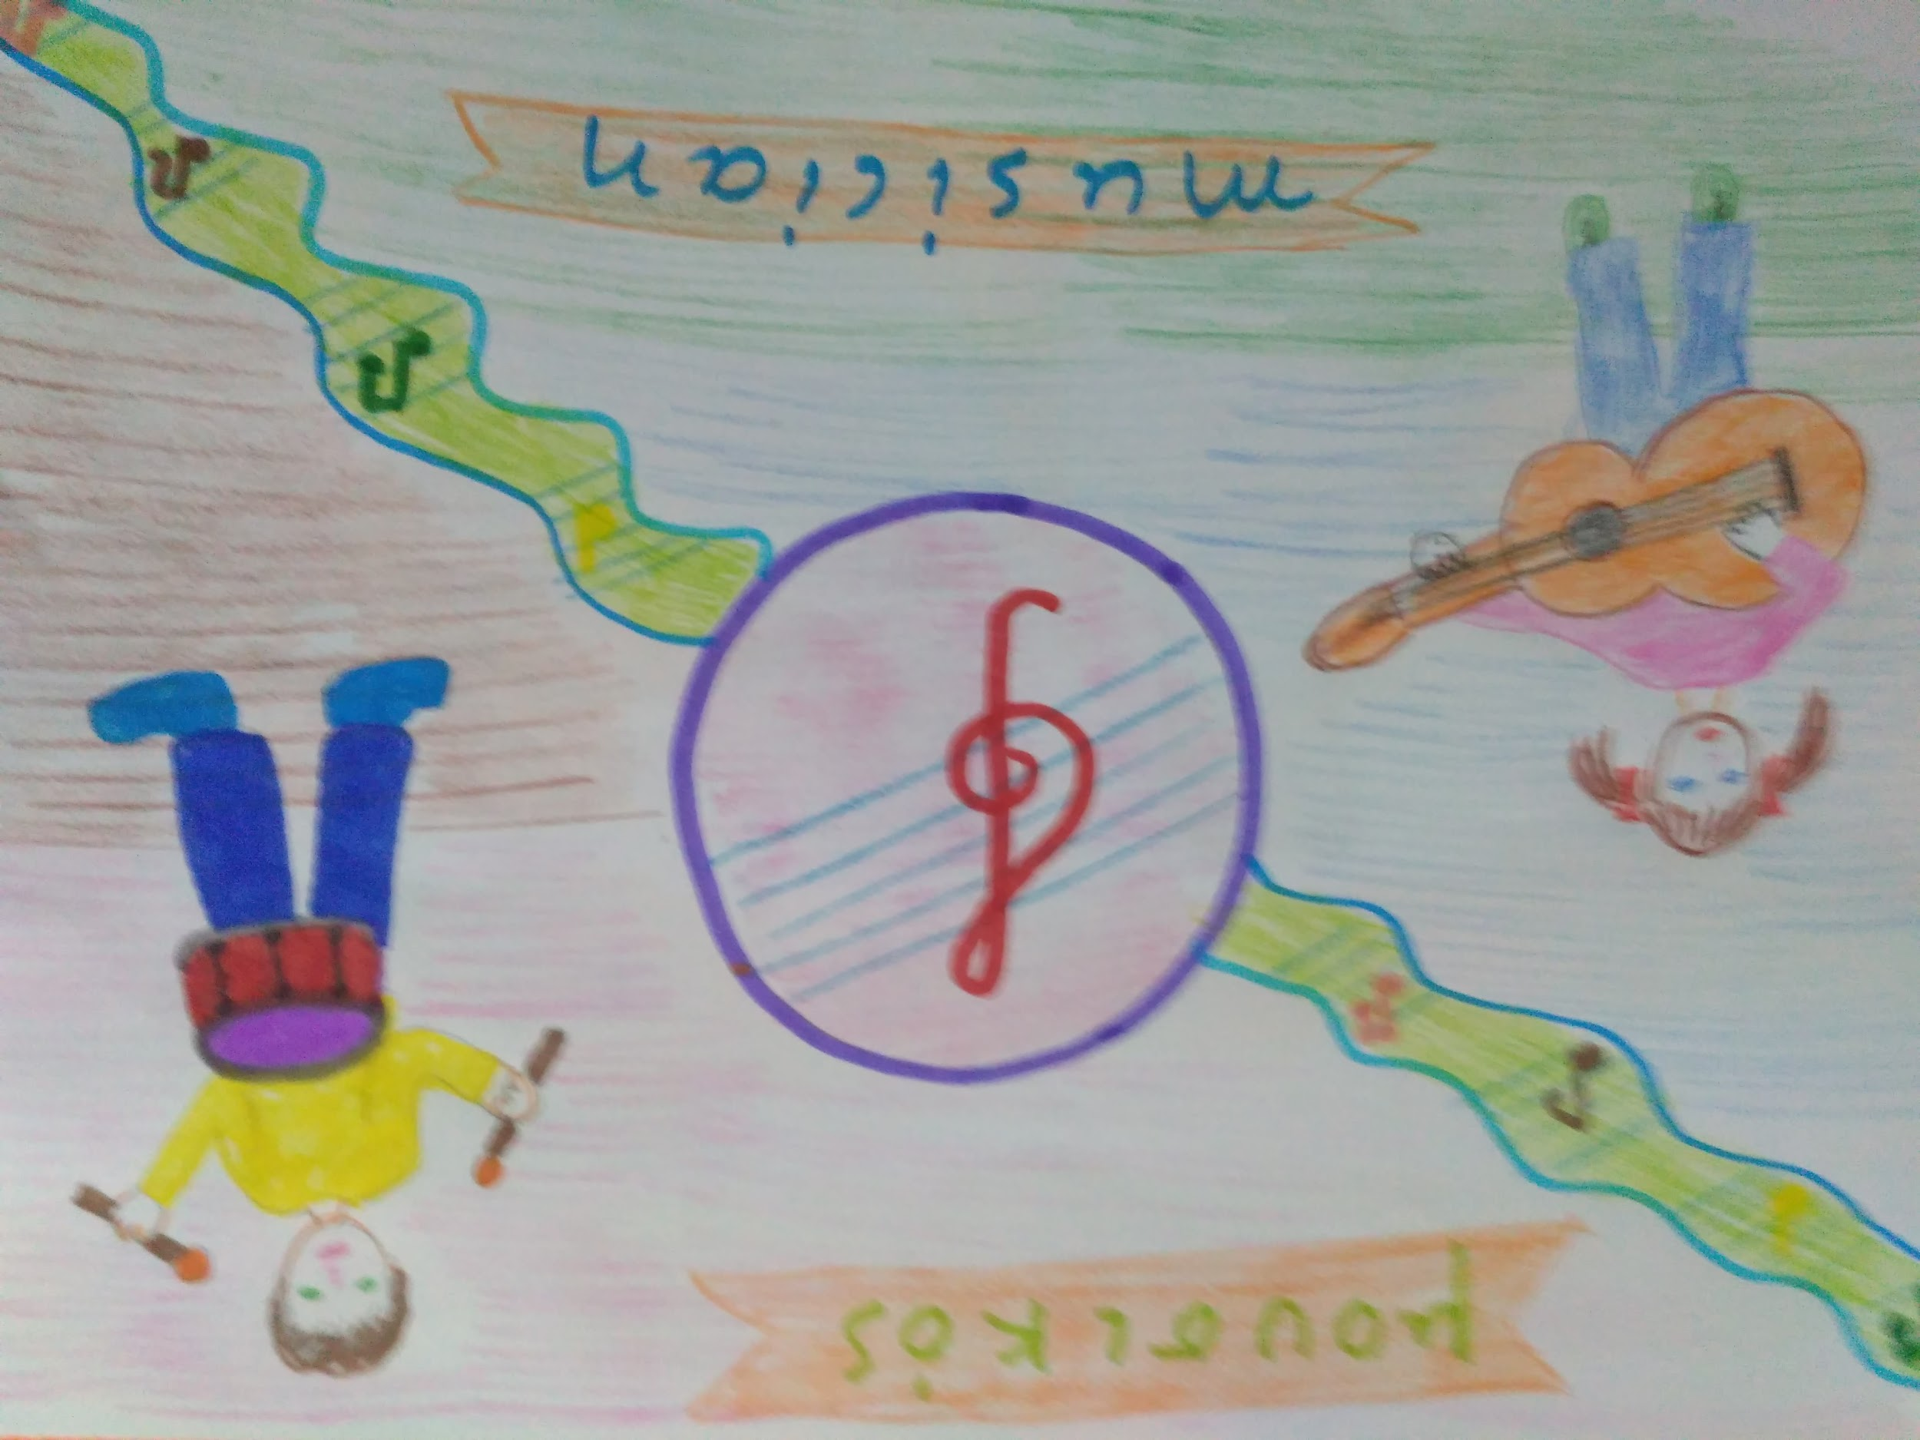
Muusik
Musician
musicien
Image/video/…
Μουσικός (Mousikos)
Músico
Glasbenik

Slide 33
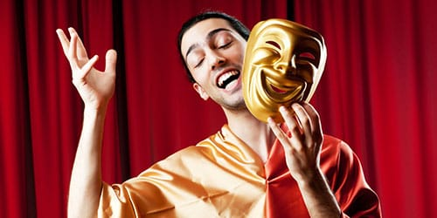
Näitleja
Actor
acteur
Image/video/…
Ηθοποιός ithopios)
Ator
Igralec

Slide 34
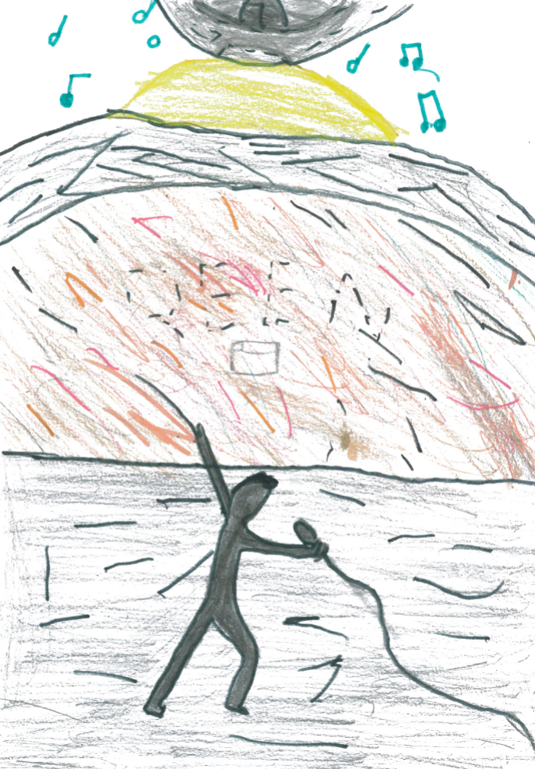
Laulja
Singer
chanteur
Image/video/…
Τραγουδιστής (Tragoudistis)
Cantor
Pevec

Slide 35
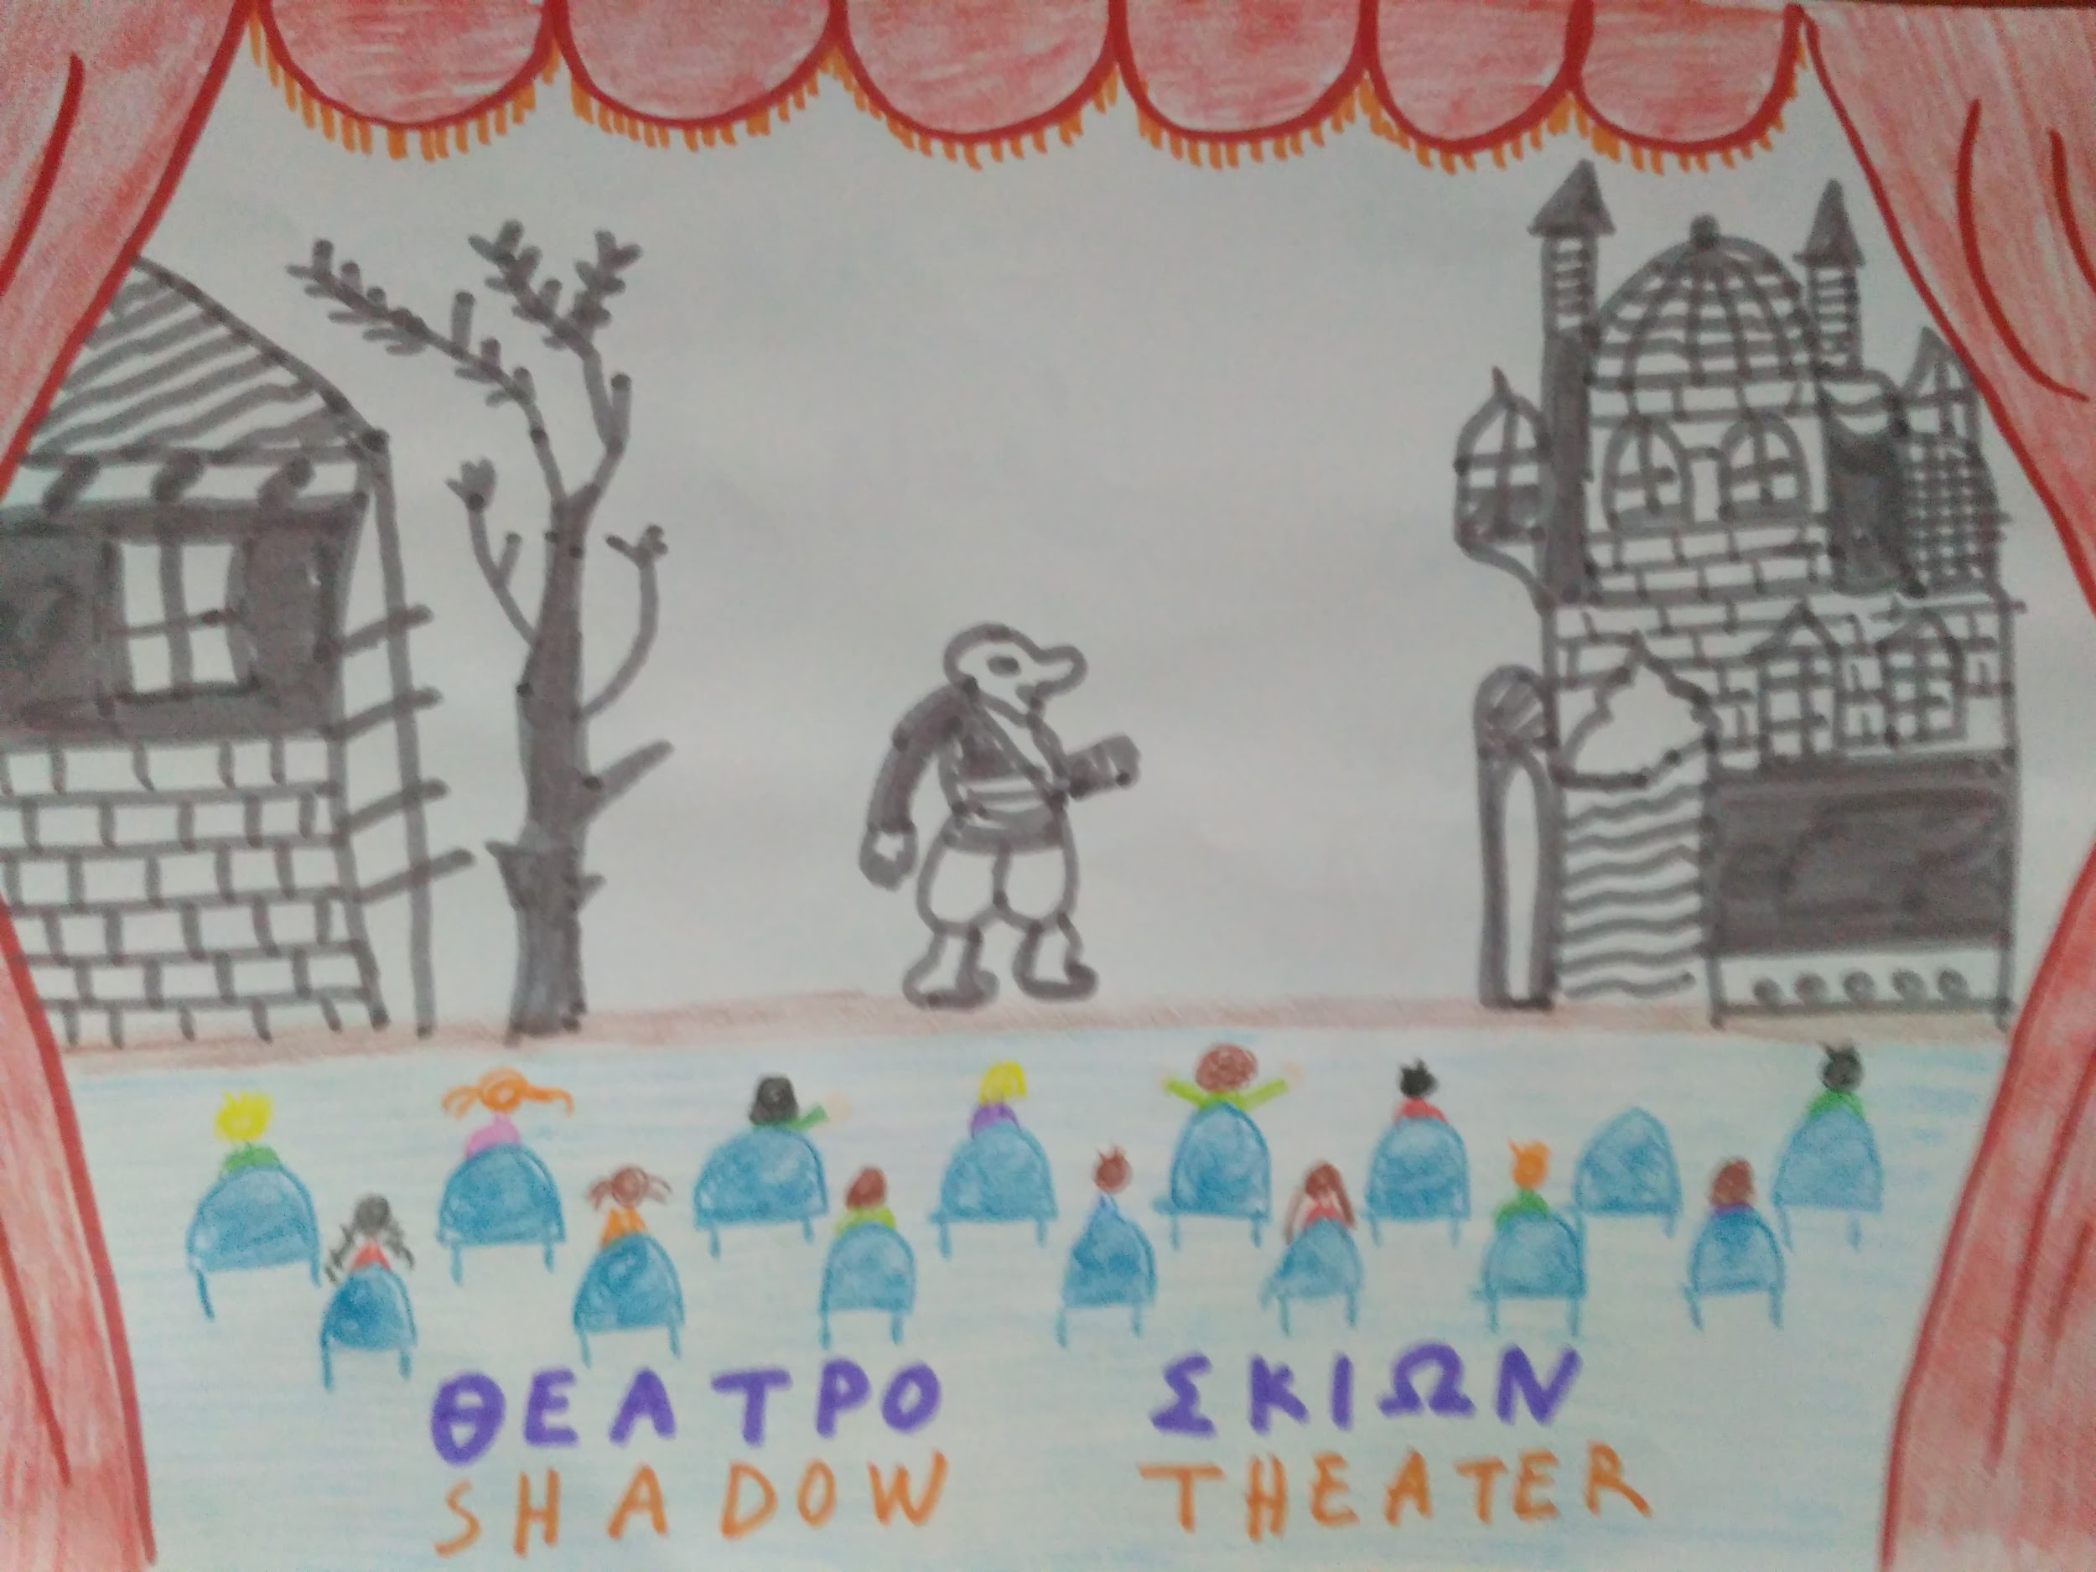
Varjuteater
Shadows theater
théâtre d’ombres
Image/video/…
Θέατρο Σκιών (Theatro skion)
Teatro de sombras
Senčno gledališče

Slide 36
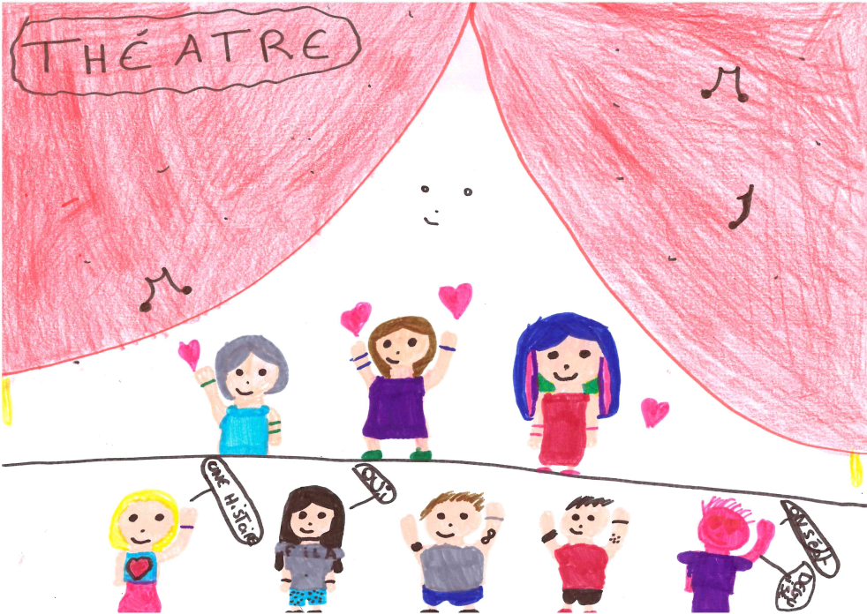
Draama
Drama
Pièce de théâtre
Image/video/…
Δράμα (Drama)
Drama
Drama

Slide 37
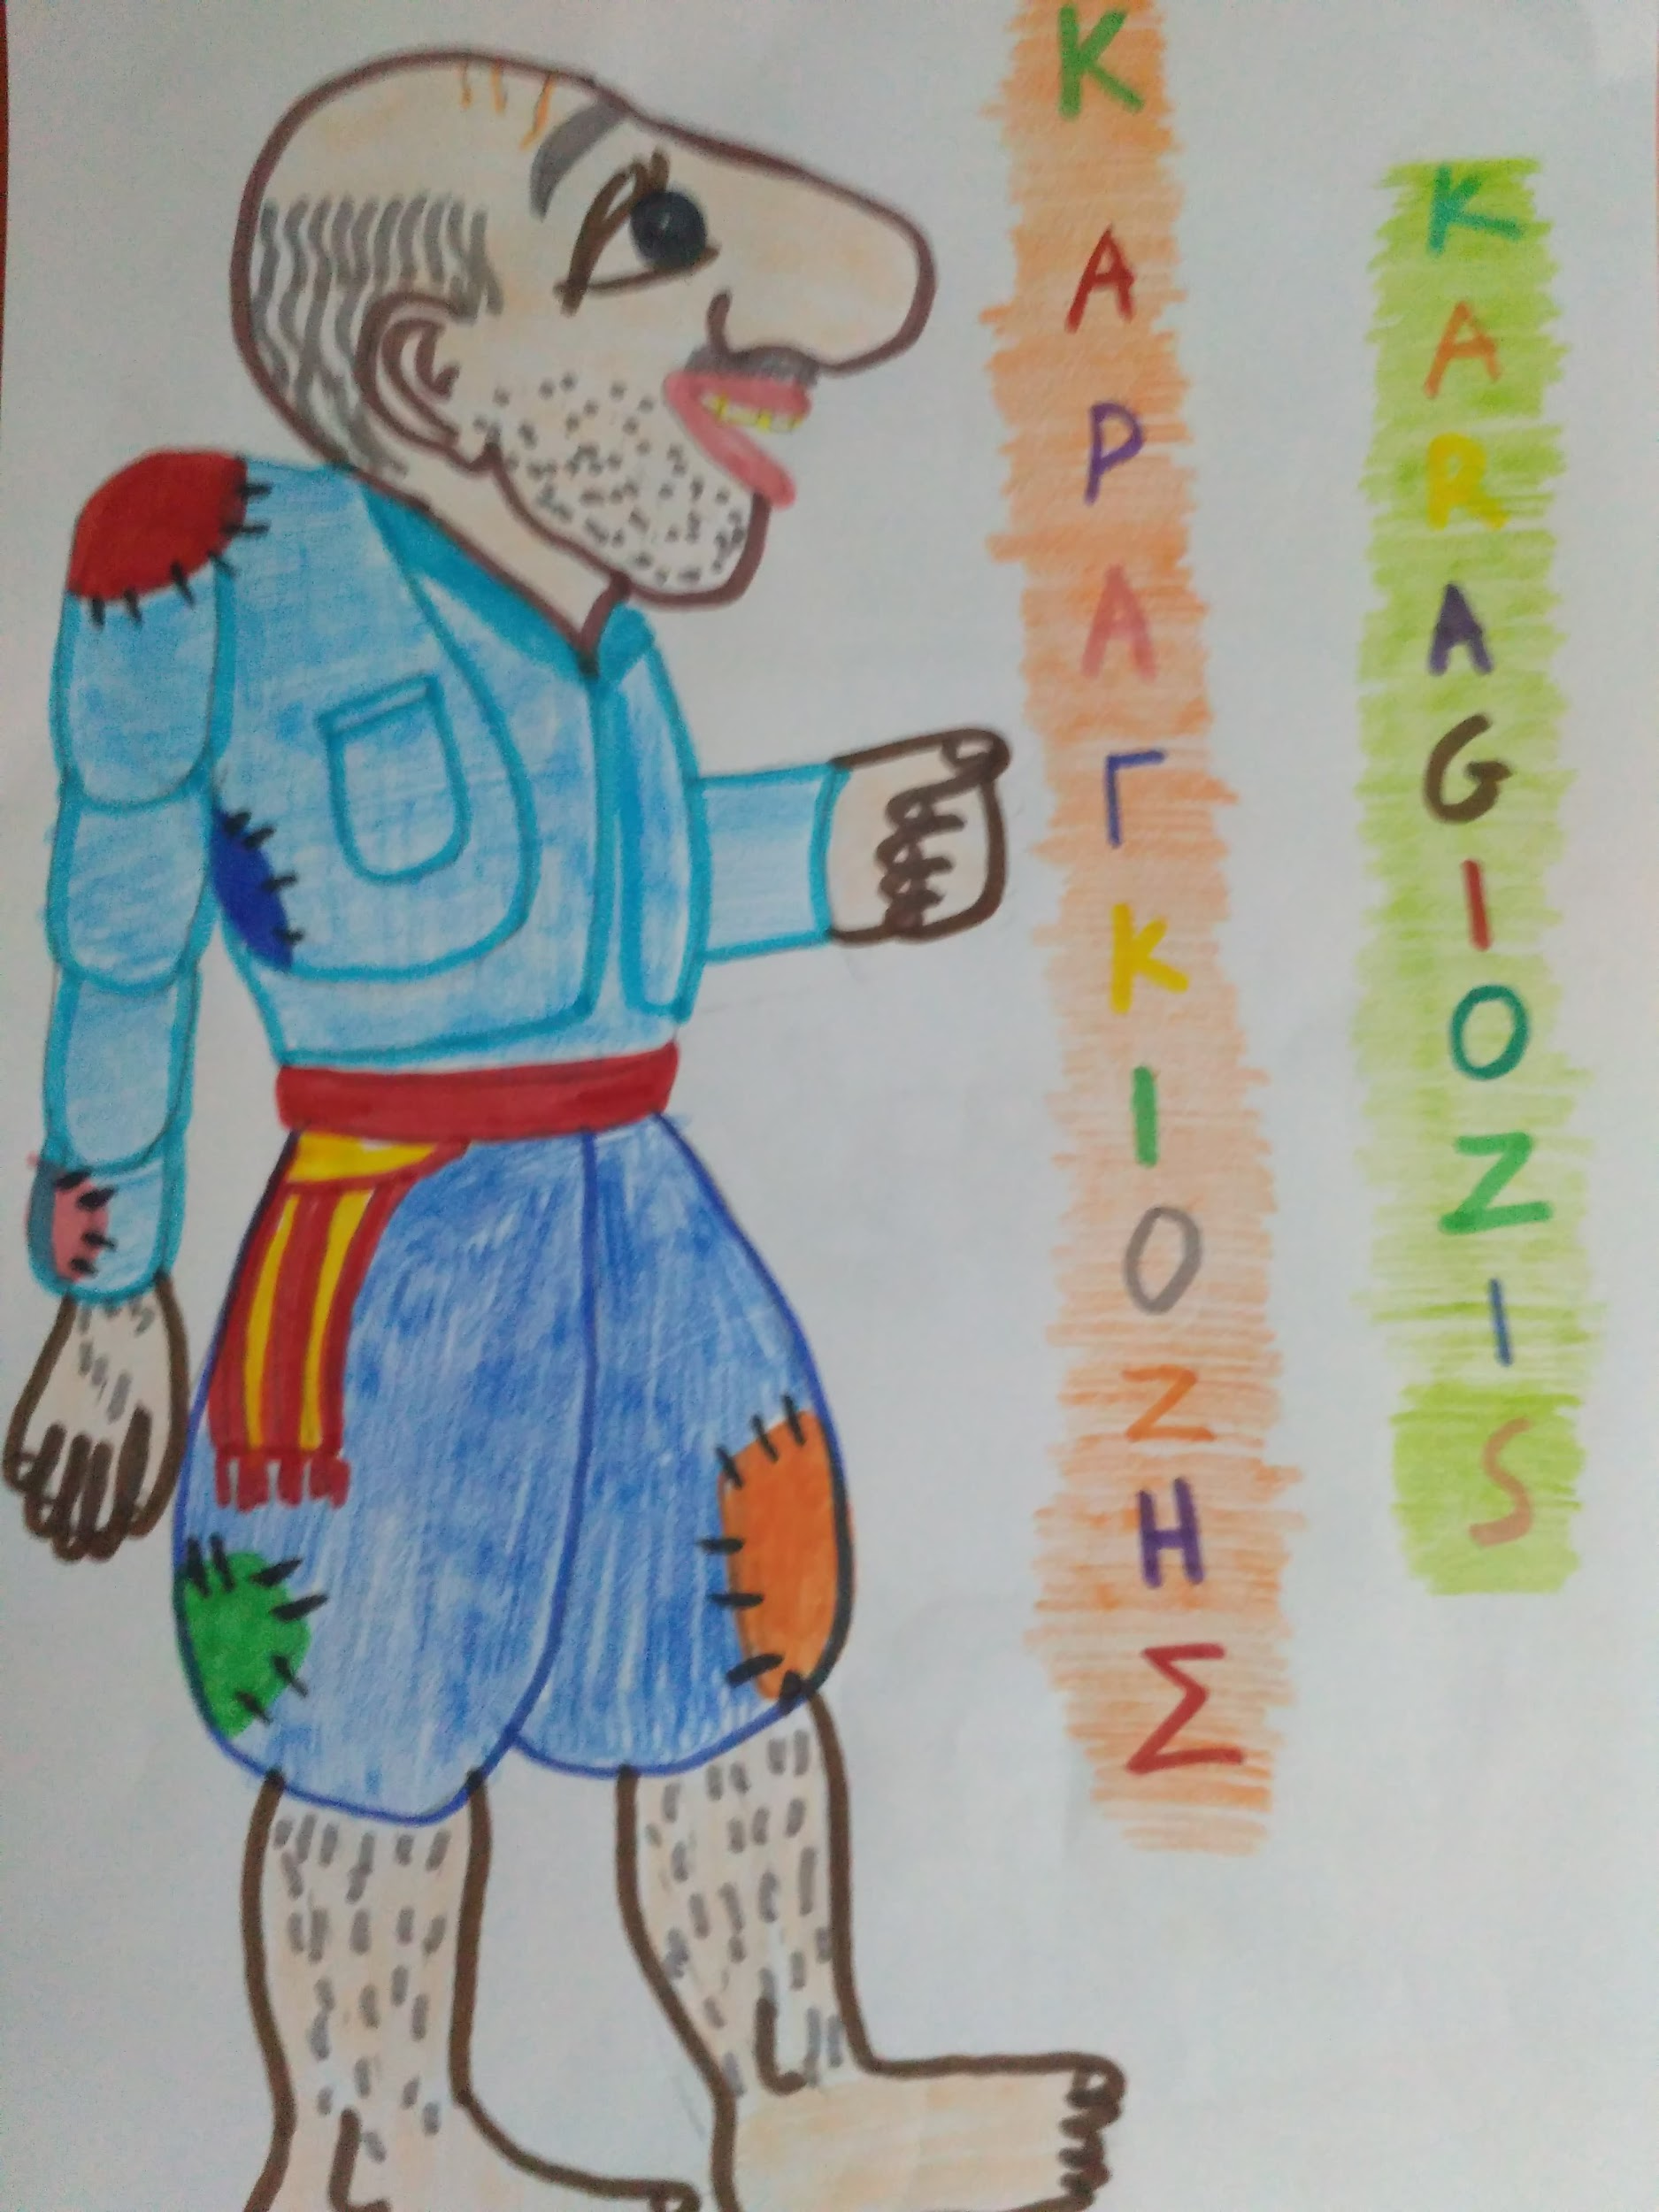
Hüpiknukkud
The puppets
Les marionnettes
Image/video/…
Μαριονέτες (marionetes)
Marionetas
Karagiozis

Slide 38
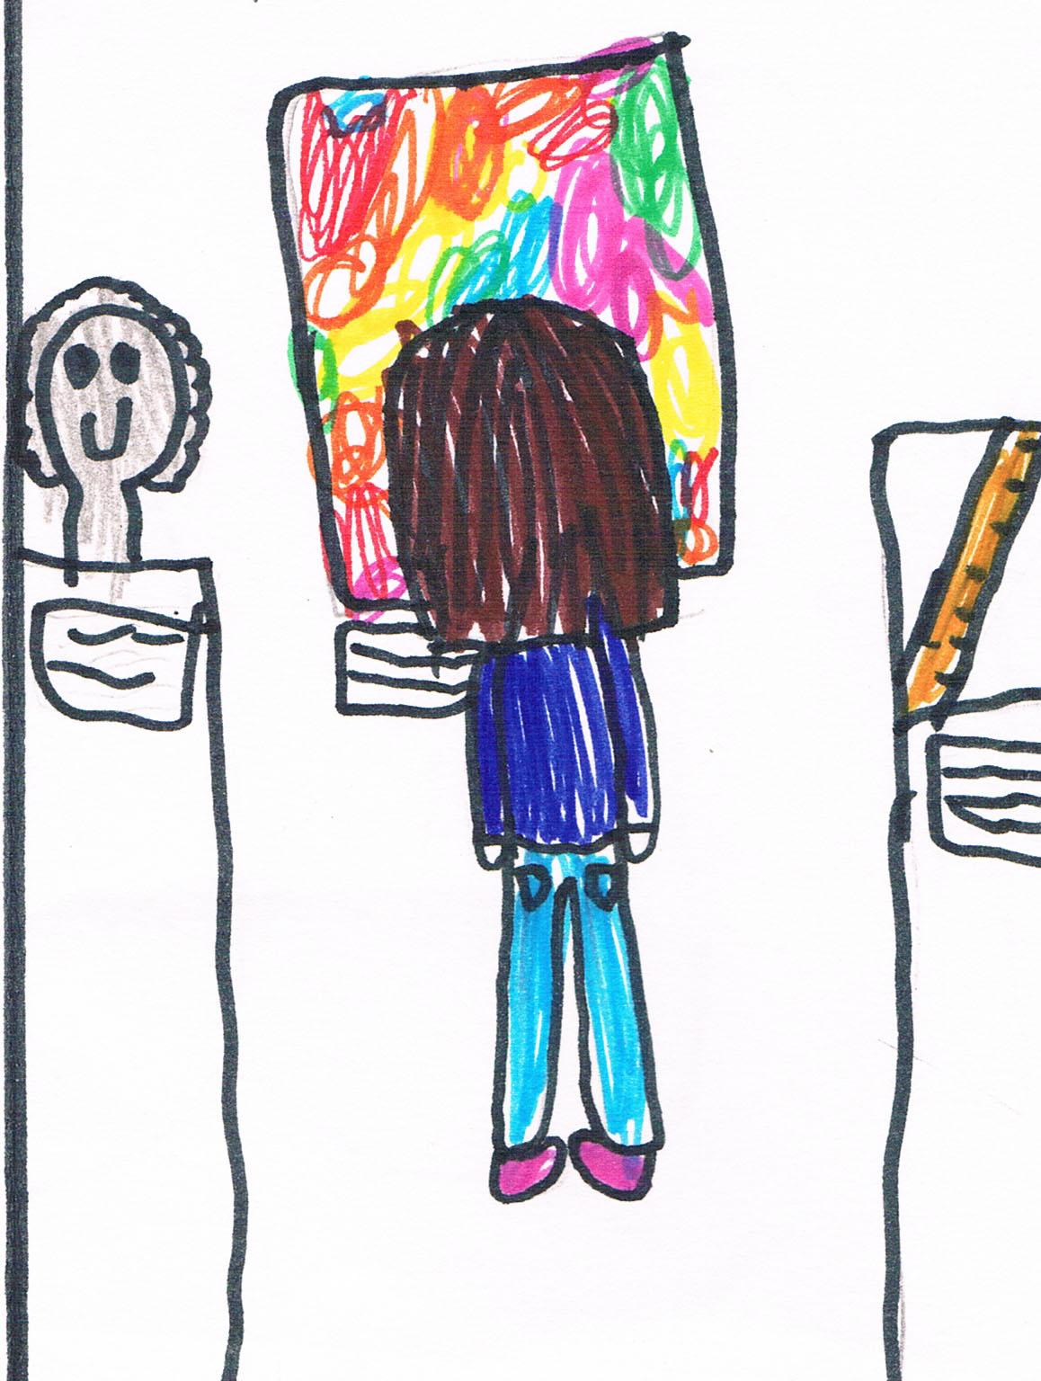
Näitus
Exhibition
Exposition
Image/video/…
Έκθεση (Ekthesi)
Exposição
Razstava

Slide 39
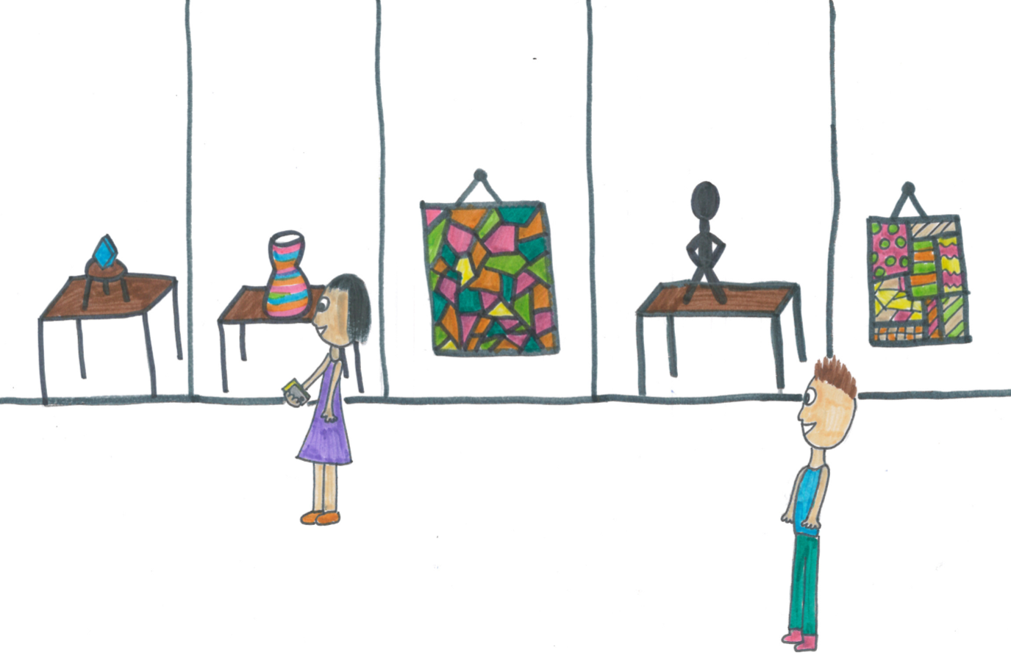
Kunstigalerii
Art gallery
Galerie d’art
Image/video/…
Γκαλερί τέχνης (Galeri texnis)
Galeria de arte
Umetnostna galerija

Slide 40
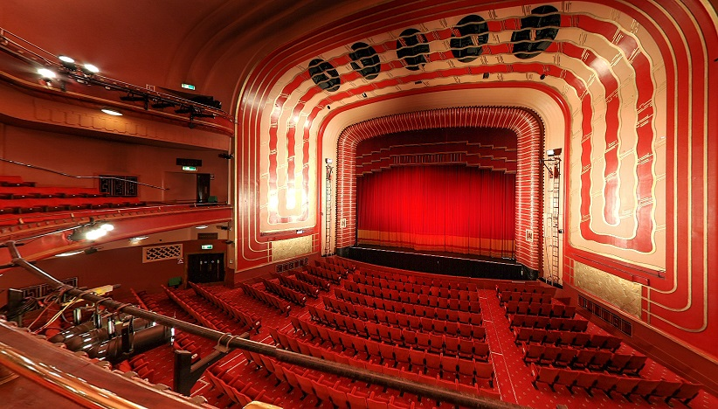
Teater
Theatre
Theâtre
Image/video/…
Θέατρο (Theatro)
Teatro
Gledališče

Slide 41
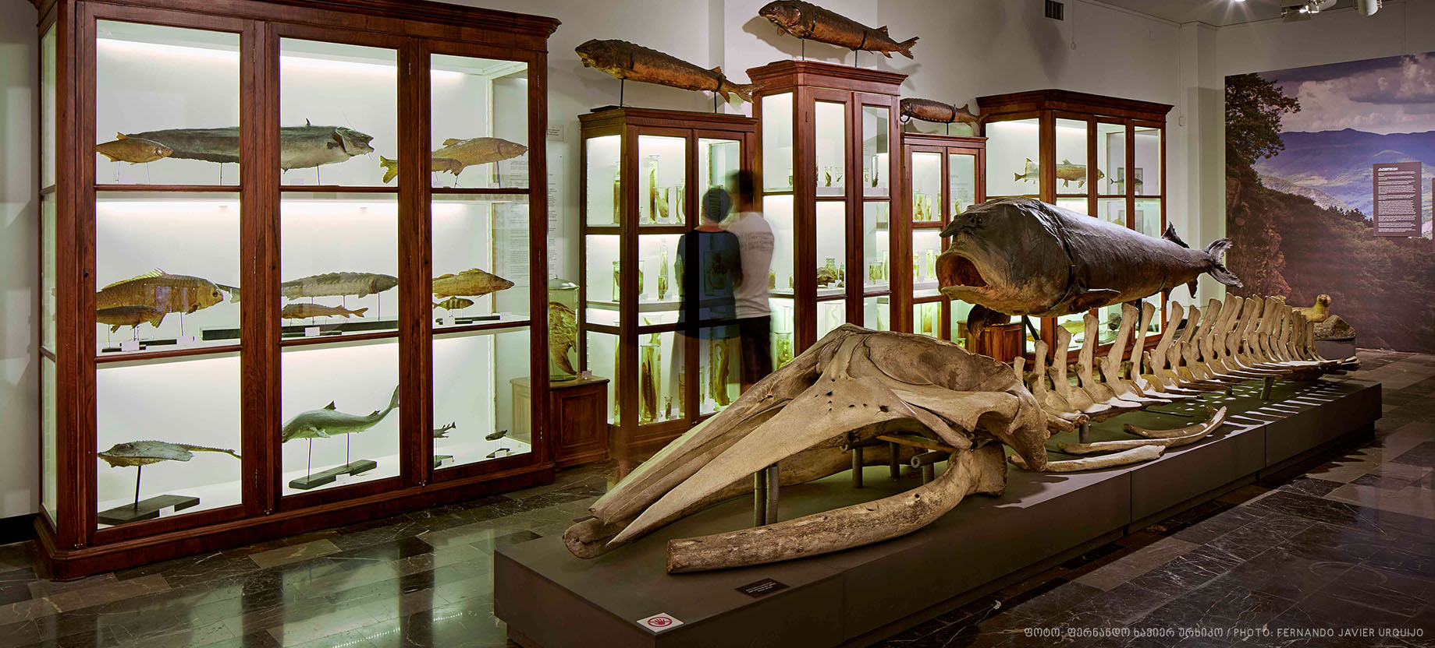
Muuseum
Museum
Musée
Image/video/…
Μουσείο (Musio)
Museu
Muzej

Slide 42

Lava
Stage
La scène
Image/video/…
Σκηνή θεάτρου (Skini)
Palco
Oder

Slide 43
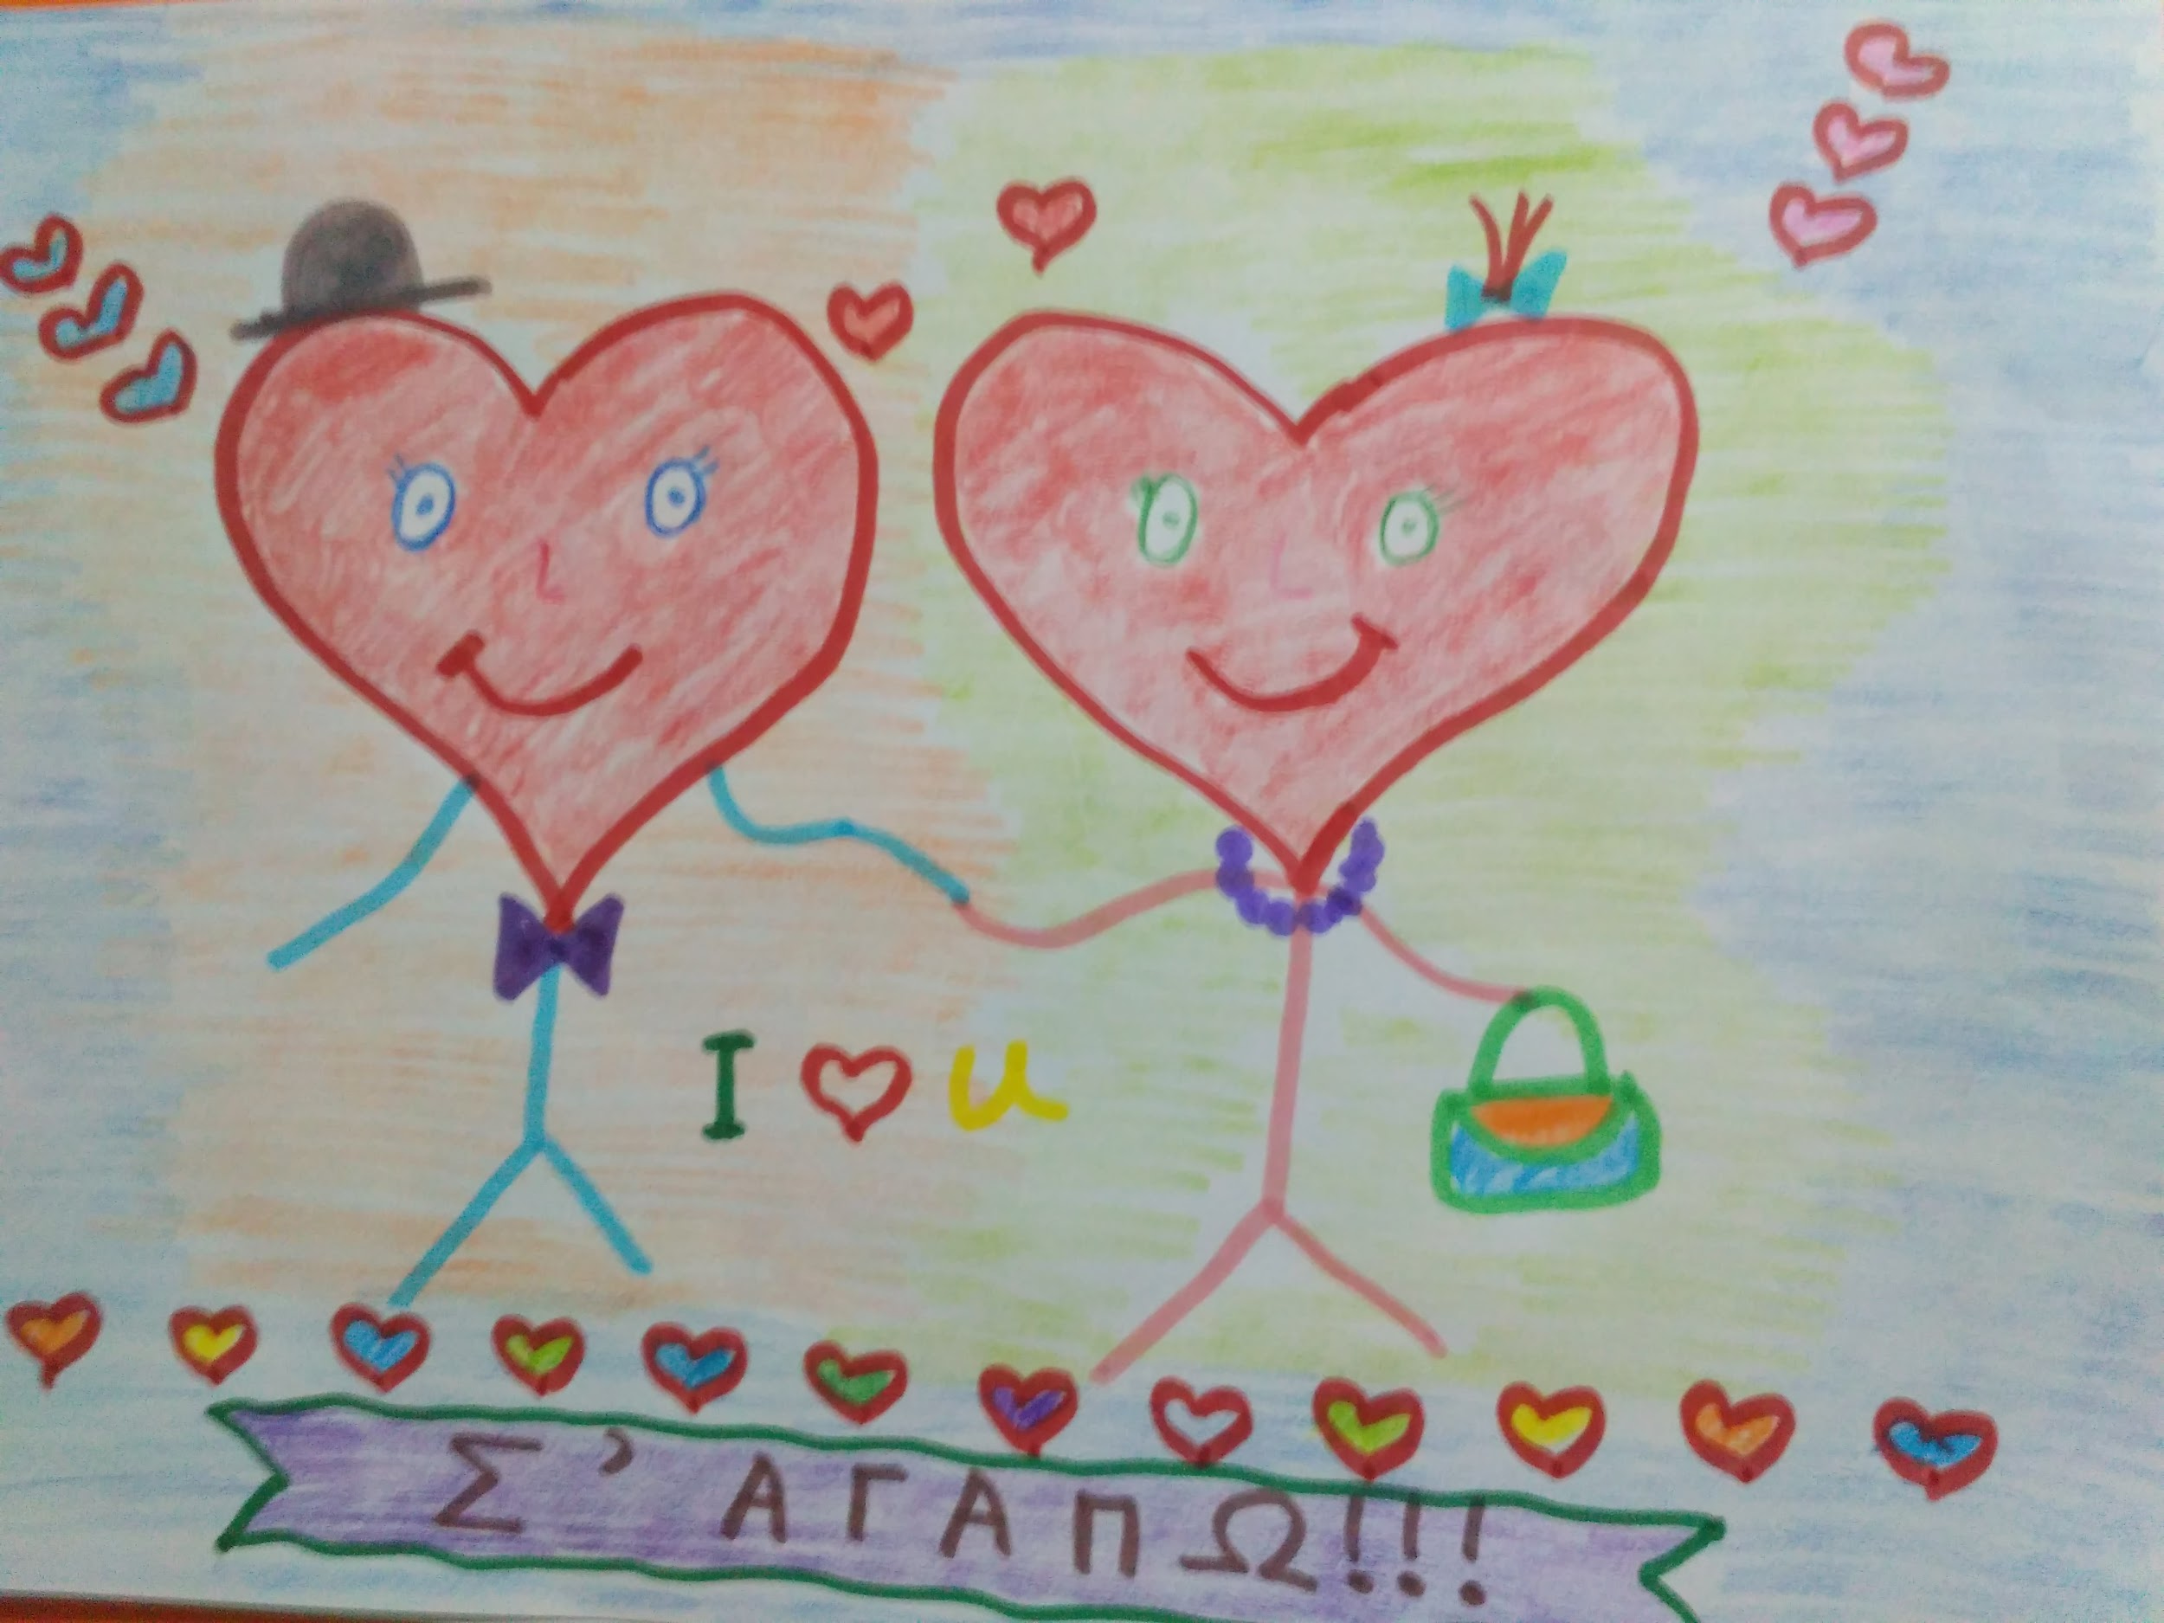
Ma armastan sind
I love you
je t'aime
Image/video/…
Σ΄αγαπώ (Sagapo)
eu te amo
Ljubim te

